Slide 1
第 4 章
结 构 化 设 计 方 法

Slide 2
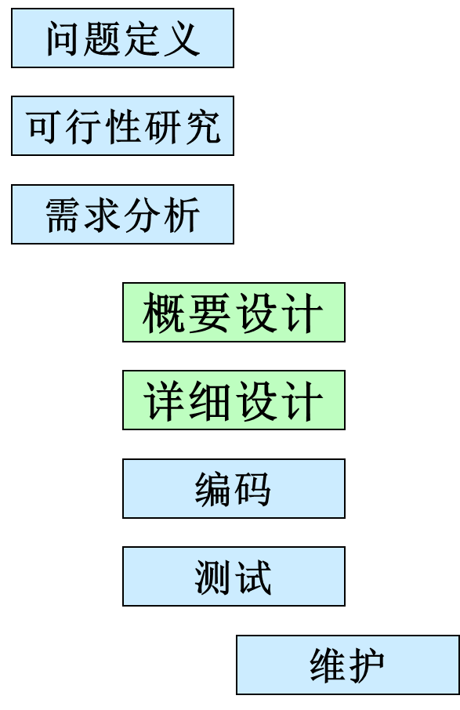
软件定义时期
软
件
生
存
期
软件开发时期
软件维护时期
Notes:
软件设计是开发阶段中最重要的步骤，它是软件开发过程中质量得以保证的关键步骤。
设计提供了软件的表示，使得软件的质量评价成为可能。
同时，软件设计又是将用户要求准确地转化成为最终的软件产品的唯一途径。
另一方面，软件设计是后续开发步骤及软件维护工作的基础。

Slide 3
4.1 软件设计的概念及原则
设计是一项核心的工程活动。
在20世纪90年代早期，Lotus 1-2-3的发明人Mitch Kapor在《Dr. Dobbs》杂志上发表了“软件设计宣言”，其中指出：
“什么是设计？设计是你站在两个世界——技术世界和人类的目标世界——而你尝试将这两个世界结合在一起……”。

Slide 4
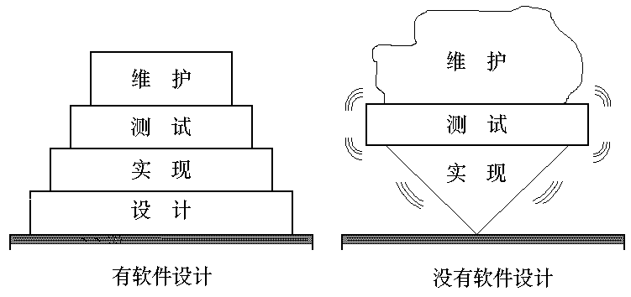
4.1 软件设计的概念及原则
软件设计是后续开发步骤及软件维护工作的基础。
如果没有设计，只能建立一个不稳定的系统结构。
Notes:
如果没有设计，只能建立一个不稳定的系统，如图所示。只要出现一些小小的变动，就会使得软件垮掉，而且难于测试。

Slide 5
4.1.2 软件设计的原则
分而治之——模块化
模块独立性
自顶向下逐步求精
复用性设计
灵活性设计
Notes:
软件分析师需要….
软件设计师需要….

Slide 6
4.1.2 软件设计的原则
分而治之
  分而治之是人们解决大型复杂问题时通常采用的策略。
  将大型复杂的问题分解为许多容易解决的小问题，原来的问题也就容易解决了。
  软件的体系结构设计、模块化设计都是分而治之策略的具体表现。

Slide 7
模块化
模块化就是把程序划分成独立命名且可独立访问的模块，每个模块完成一个子功能，把这些模块集成起来构成一个整体，可以完成指定的功能满足用户的需求。
Notes:
模块化就是把程序划分成独立命名且可独立访问的模块，每个模块完成一个子功能，把这些模块集成起来构成一个整体，可以完成指定的功能满足用户的需求。

Slide 8
模块化
设：C(p)定义问题p的复杂程度
E(p)是为解决问题p所需的工作量(用时间计算)
则对于两个问题P1和P2：
如果C(P1)＞C(P2)，那么有E(P1) ＞E(P2)。
结论：问题越复杂，需要的工作量越大，花费的时间越多。
如果：把两个问题结合起来作为一个问题来处理，其复杂性大于将这两个问题分开考虑时的复杂性之和：
C(P1+P2) ＞C(P1)+C(P2)
可以推出： E(P1+P2) ＞E(P1)+E(P2)
结论：把大而复杂的问题分解成易于处理的小问题，解决起来容易得多，此为模块化的依据。
Notes:
在解决问题的实践中，如果把两个问题结合起来作为一个问题来处理，其理解复杂性大于这两个问题被分开考虑时的理解复杂性之和。
因此，把一个大而复杂的问题分解成一些独立的易于处理的小问题，解决起来就容易得多。
寓公移山的例子

Slide 9
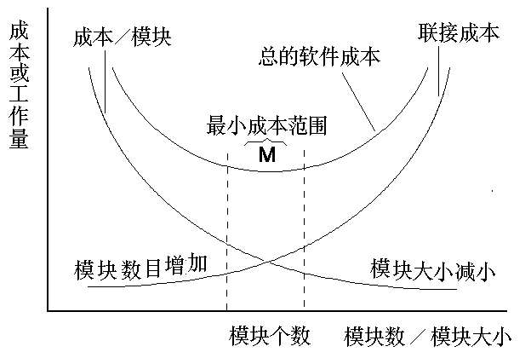
模块化
随着模块数增加
每个模块规模减小，开发单个模块的成本降低；
模块间关系更复杂，设计模块接口的工作量升高。
总成本先降低，后升高。
Notes:
基于上述考虑，把问题／子问题（功能／子功能）的分解与软件开发中的系统／子系统或者系统／模块对应起来，就能够把一个大而复杂的软件系统划分成易于理解的比较单纯的模块结构。所谓“比较单纯”，是指模块和其它模块之间的接口应尽可能独立。
实际上，如果模块是相互独立的，当模块变得越小，每个模块花费的工作量越低；但当模块数增加时，模块间的联系也随之增加，把这些模块联接起来的工作量也随之增加。如图4.4所示。因此，存在一个模块个数M， 它使得总的开发成本达到最小。

Slide 10
自顶向下，逐步求精
逐步求精：为了能集中精力解决主要问题而尽量推迟对问题细节的考虑。
Miller法则（人类的认知规律）：一个人在任何时候都只能把注意力集中在7±2个知识块上。
将软件的体系结构按自顶向下方式，对各个层次的过程细节和数据细节逐层细化，直到用程序设计语言的语句能够实现为止，从而最后确立整个体系结构。
Notes:
最初的说明只是概念性地描述了系统的功能或信息，但并未提供有关功能的内部实现机制或有关信息的内部结构的任何信息。设计人员对初始说明仔细推敲，进行功能细化或信息细化，给出实现的细节，划分出若干成份。然后再对这些成份，施行同样的细化工作。随着细化工作的逐步展开，设计人员就能得到越来越多的细节。
逐步求精是人类解决复杂问题时采用的基本技术，可以把逐步求精定义为：“为了能集中精力解决主要问题而尽量推迟对问题细节的考虑。”
求精实际上是细化过程。求精要求设计者细化原始陈述，随着每个后续求精(细化)步骤的完成而提供越来越多的细节。

Slide 11
信息隐蔽
每个模块的实现细节对于其它模块来说是隐蔽的。
模块中所包含的信息（包括数据和过程）不允许其它不需要这些信息的模块使用。
Notes:
应用模块化原理时，自然会产生的一个问题是：“为了得到最好的一组模块，应该怎样分解软件”。信息隐藏原理指出：应该这样设计和确定模块，使得一个模块内包含的信息(过程和数据)对于不需要这些信息的模块来说，是不能访问的。
隐藏定义并施加了对模块内部过程细节和模块使用的局部数据结构的访问控制。信息隐藏保证了软件的可维护性。

Slide 12
模块的独立性
  定义: 是指软件系统中每个模块只涉及软件要求的具体的子功能，而和软件系统中其它模块的接口是简单的。
  有效的模块化使软件便于分工协作开发。
  独立的模块比较容易测试和维护。
Notes:
例如, 若一个模块只具有单一的功能且与其它模块没有太多的联系, 则称此模块具有模块独立性

Slide 13
模块独立性的度量准则
耦合：是模块之间的互相连接的紧密程度的度量。
内聚：是模块功能强度(一个模块内部各个元素彼此结合的紧密程度)的度量。
模块独立性比较强的模块应是高内聚低耦合的模块。

Slide 14
模块间的耦合
高等耦合
高
内容耦合
公共耦合
耦合性
特征耦合
控制耦合
中等耦合
数据耦合
低等耦合
非直接耦合
低
强
弱
模块独立性

Slide 15
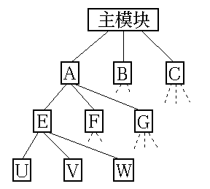
非直接耦合(Nondirect Coupling)
两个模块之间没有直接关系，它们之间的联系完全是通过主模块的控制和调用来实现的。
非直接耦合的模块独立性最强。

Slide 16
数据耦合 (Data Coupling)
一个模块访问另一个模块时，彼此之间是通过简单数据参数 (不是控制参数、公共数据结构或外部变量) 来交换输入、输出信息的。也是较理想的耦合。
Notes:
标记耦合 ：如果一组模块通过参数表传递记录信息，就是标记耦合。事实上，这组模块共享了某一数据结构的子结构，而不是简单变量。这要求这些模块都必须清楚该记录的结构，并按结构要求对记录进行操作。
在设计中应尽量避免这种耦合，它使在数据结构上的操作复杂化了。如果采取“信息隐蔽”的方法，把在数据结构上的操作全部集中在一个模块中，就可以消除这种耦合。

Slide 17
例：计算圆面积
# include <stdio.h>
float area (float radius)
{ return 3.14159*radius*radius ；
}
void main( )
{ float s，r；
scanf(“%f ”，&r)；
s = area( r )；
printf(“area is : %f\n”，s)；
}

Slide 18
特征耦合 (Stamp Coupling)
一组模块通过参数表传递记录信息，就是特征耦合。
这个记录是某一数据结构的子结构，而不是简单变量。

Slide 19
计算应扣款
图a
上下模块间传递的是用水量和用电量、水费和电费。属于数据耦合。
图b
事先定义了数据结构：
房租水电=房租+用水量+用电量
则上下模块间属于特征耦合。
用水量
用电量
水费
电费
计算水费
计算电费
图a
计算应扣款
房租水电
房租水电
水费
电费
计算水费
计算电费
图b
Notes:
缺点：
1。模块间传递的数据量要增加
2。当房租水电的数据结构或其格式变化时，三个模块都要做相应修改
标记耦合会使本来无关的模块变为有关，耦合程度比数据耦合要高。

Slide 20
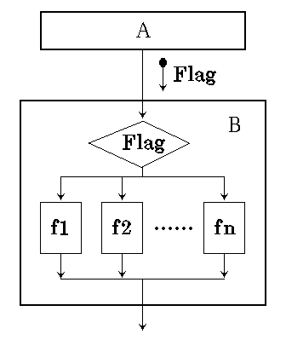
控制耦合 (Control Coupling)
如果一个模块通过
传送开关、标志、名
字等控制信息，控制
选择另一模块的功能
，就是控制耦合。
Notes:
这种耦合的实质是在单一接口上选择多功能模块中的某项功能。因此，对被控制模块的任何修改，都会影响控制模块。另外，控制耦合也意味着控制模块必须知道被控制模块内部的一些逻辑关系，这些都会降低模块的独立性。

Slide 21
公共耦合（Common Coupling）
若一组模块都访问同一个公共数据环境，则它们之间的耦合就称为公共耦合。
公共的数据环境可以是全局数据结构、共享的通信区、内存的公共覆盖区等。
Notes:
外部耦合引起的问题类似于公共耦合，区别在于在外部耦合中不存在依赖于一个数据结构内部各项的物理安排。

Slide 22
float Max , Min ;
float a[10]={ 99,45,78,97,100,67.5,89,92,66,43};
void main( )
{ maxmin( );
echoa()；
printf( “max=%6.2f \nmin=%6.2f \n” , Max , Min ) ;
}
void echoa()
{ int i;
for(i=0;i<10;i++) printf(“%f ",a[i]);
}
void maxmin()
{ int i ;
Max=Min=a[0] ;
for ( i=1; i<n; i++)
{ if( a[i] > Max ) Max=a[i] ;
else if( a[i] < Min) Min=a[i] ;
}
}

Slide 23
公共耦合（Common Coupling）
公共耦合的缺点
  修改某个数据，将会影响所有模块。
  无法控制各个模块对公共数据的存取，影响软件模块的可靠性和适应性。
  公共数据名的使用，明显降低了程序的可读性。
  只有在模块之间共享的数据很多，且通过参数表传递不方便时，才使用公共耦合。

Slide 24
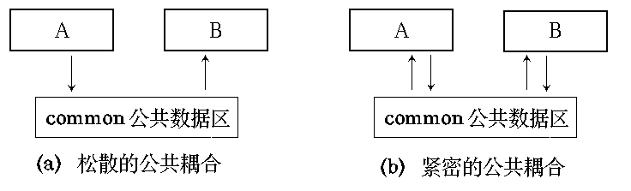
公共耦合的复杂程度随耦合模块的个数增加而显著增加。
若只是两模块间有公共数据环境，则公共耦合有两种情况。松散公共耦合和紧密公共耦合。

Slide 25
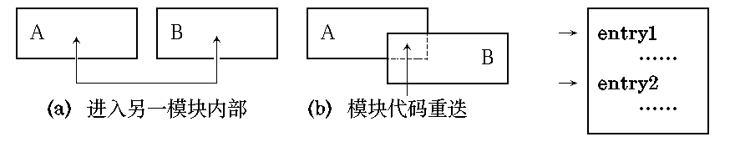
内容耦合 (Content Coupling)
  一个模块直接访问另一个模块的内部数据。
  一个模块不通过正常入口转到另一模块内部。
  两个模块有一部分程序代码重迭。
  (只可能出现在汇编语言中)。
  一个模块有多个入口。

Slide 26
模块间的耦合
设计原则
  尽量使用数据耦合
  少用控制耦合
  限制使用公共耦合（除非传递大量数据）
  完全不用内容耦合
实际上，两个模块之间的耦合不只是一种类型，而是多种类型的混合。这就要求设计人员进行分析、比较，逐步加以改进，以提高模块的独立性。
Notes:
最终目标是建立耦合尽可能松散的系统。这样，我们设计、编码、测试都不会影响其他模块，也不需要了解其他模块的很多情况，错误传播小。

Slide 27
模块内聚
低
偶然内聚
低等内聚
逻辑内聚
内聚性
时间内聚
过程内聚
中等内聚
通信内聚
顺序内聚
高等内聚
高
功能内聚
强
弱
模块独立性
Notes:
如何判断一个模块是哪一种类型的内聚？模块完成的功能数是重要的判断依据

Slide 28
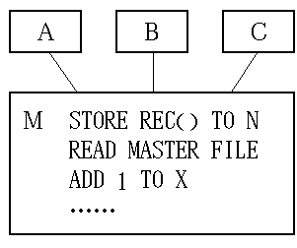
偶然内聚（Coincidental Cohesion）
当模块内各部分之间没有联系，或者即使有联系，这种联系也很松散，则称这种模块为偶然内聚模块，内聚程度最低。
缺点
1）内容不易理解，很难描述其功能。
2）把完整的程序分割到多个模块中，
在程序运行时会频繁地互相调用。
识别
如果描述模块功能时很难用一句话说清，
则可能是偶然内聚。
Notes:
1。VFP中的过程文件
其中的子程序之间可无任何联系，只是为了提高程序运行速度（减少读盘次数），才把它们放在一起。
2。如几个模块都需执行“读A”“写B”等相同的一组操作，为节省存储空间，可将这些操作汇成一个模块。

Slide 29
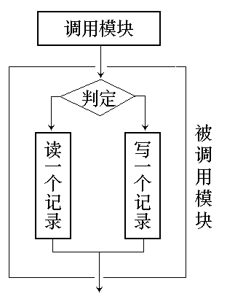
逻辑内聚（Logical Cohesion）
把几种相关的功能组合在一起，每次被调用时，由传送给模块的判定参数来确定该模块应执行哪个功能。
缺点
1）不易修改，因包含多个功能
2）需传递控制参数——控制耦合
3）未用部分调入内存，影响效率
逻辑内聚模块比偶然内聚模块的
内聚程度要高。因为它表明了各
部分之间在功能上的相关关系。

Slide 30
时间内聚（Classical Cohesion）
时间内聚模块大多为多功能模块，但模块的各个功能的执行与时间有关，通常要求所有功能必须在同一时间段内执行。
例如：初始化模块和终止模块。
时间内聚模块比逻辑内聚模块的内聚程度又稍高一些。在一般情形下，各部分可以以任意的顺序执行，所以它的内部逻辑更简单。

Slide 31
过程内聚（Procedural Cohesion）
如果一个模块内的处理是相关的，而且必须以特定次序执行，则是过程内聚。
过程内聚仅包含完整功能的一部分
使用流程图做为工具设计程序时，把流程图中的某一部分划出组成模块，就得到过程内聚模块。
例如，把流程图中的循环部分、判定部分、计算部分分成三个模块，这三个模块都是过程内聚模块。

Slide 32
通信内聚 (Communication Cohesion）
如果一个模块内各功能部分都使用了相同的输入数据，或产生了相同的输出数据，则称之为通信内聚模块。
通常，通信内聚模块是通过数据流图来定义的。
比过程内聚高，因通讯内聚模块中包含了许多独立的功能。

Slide 33
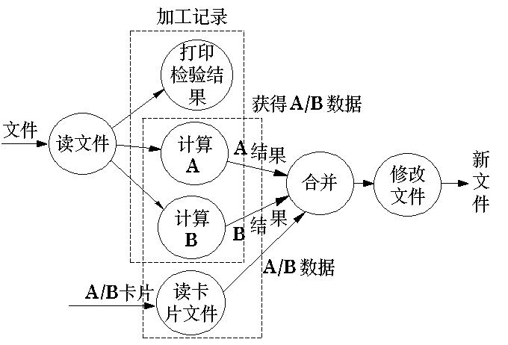

Slide 34
顺序内聚(Sequential Cohesion)
一个模块中的处理元素和同一功能密切相关，而且这些处理必须顺序执行，则称为顺序内聚。
根据数据流图划分模块时，通常得到顺序内聚的模块。

Slide 35
功能内聚 (Functional Cohesion)
一个模块中各个部分都是完成某一具体功能必不可少的组成部分，或者说模块中所有部分都是为了完成一项具体功能而协同工作，紧密联系，不可分割的。则称该模块为功能内聚模块。
优点：容易修改和维护
识别方法
只用一个动宾词组就能准确地描述其功能。
Notes:
模块之间的连接越紧密，联系越多，耦合性就越高，而其模块独立性就越弱。一个模块内部各个元素之间的联系越紧密，则它的内聚性就越高，相对地，它与其它模块之间的耦合性就会减低，而模块独立性就越强。因此，模块独立性比较强的模块应是高内聚低耦合的模块。

Slide 36
模块的独立性
  模块之间的连接越紧密，联系越多，耦合性就越高，而其模块独立性就越弱。
  一个模块内部各个元素之间的联系越紧密，则它的内聚性就越高，相对地，它与其它模块之间的耦合性就会减低，而模块独立性就越强。
  因此，模块独立性比较强的模块应是高内聚低耦合的模块。

Slide 37
4.1 软件设计的概念及原则
复用性设计
  复用是指同一事物不做修改或稍加修改就可以多次重复使用。将复用的思想用于软件开发，称为软件复用。
  将软件的重用部分称为软构件。
  在构造新的软件系统时不必从零做起，可以直接使用已有的软构件即可组装（或加以合理修改）成新的系统。
复用性设计有两方面的含义
  软件设计中尽量使用已有构件；
  若需开发新的构件，也要考虑将来的可复用性。

Slide 38
4.1 软件设计的概念及原则
灵活性设计
  灵活性：修改一个地方，不会影响其他，代码修改平稳地发生。
  保证软件灵活性设计的关键是抽象。
在设计中引入灵活性的方法
  降低耦合并提高内聚（易于提高替换能力）；
  建立抽象（创建有多态操作的接口和父类）；
  不要将代码写死（消除代码中的常数）；
  抛出异常（由操作的调用者处理异常）；
  使用并创建可复用的代码。
Notes:
面向对象系统中的类结构类似一座金字塔，越接近金字塔的顶端，抽象程度就越高。
“抽象”的反义词是“具体”。
理想情况下，一个系统的任何代码、逻缉、概念在这个系统中都应该是唯一的，也就是说不存在重复的代码。

Slide 39
4.2 结构化设计
结构化设计的任务
结构化设计与结构化分析的关系
模块结构及表示
数据结构及表示

Slide 40
4.2.1 软件设计的任务
软件设计的主要任务是要解决如何做的问题，要在需求分析的基础上，建立各种设计模型，并通过对设计模型的分析和评估，来确定这些模型是否能够满足需求。
软件设计是将用户需求准确地转化成为最终的软件产品的唯一途径，在需求到构造之间起到了桥梁作用。
在软件设计阶段，往往存在多种设计方案，通常需要在多种设计方案之中进行决策和折中，并使用选定的方案进行后续的开发活动。

Slide 41
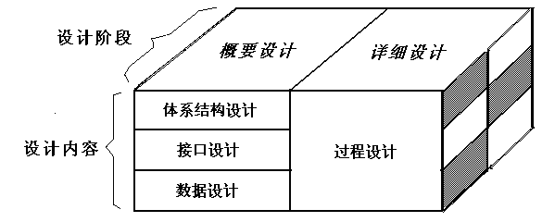
4.2.1 软件设计的任务
软件设计的阶段与任务
  从工程管理的角度，将设计分为概要设计阶段和详细设计阶段。
  从技术的角度，结构化方法将软件设计划分为体系结构设计、数据设计、接口设计和过程设计4部分。

Slide 42
4.2.1 软件设计的任务
软件设计的阶段与任务
  体系结构设计：定义软件的主要结构元素及其之间的关系。
  接口设计：描述用户界面，软件和其他硬件设备、其他软件系统及使用人员的外部接口，以及各种构件之间的内部接口。
  数据设计：根据需求阶段所建立的数据模型来确定所涉及的文件系统结构及数据库结构。
  过程设计：确定软件各个组成部分内的算法及内部数据结构，并选定某种过程的表达形式来描述各种算法。

Slide 43
数字仪表板控制
接收传感器信号
数据转换控制
驱动仪表板
转换成rpm
计算gph
确定加速/减速
计
算mph
计算mpg
计算里程
加速/减速显示
显示mpg
显示mph
显示里程
发出铃声
收集sps
读燃料流
读旋转信号
发光二极管显示

Slide 44
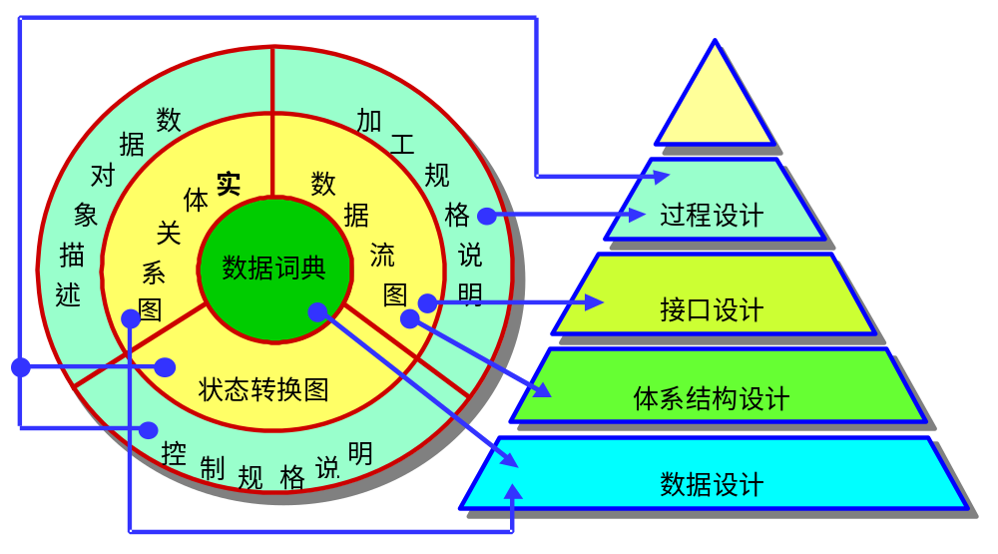
4.2.2结构化分析与结构化设计的关系
结构化分析的结果为结构化设计提供了最基本的输入信息，两者的关系如下图所示。

Slide 45
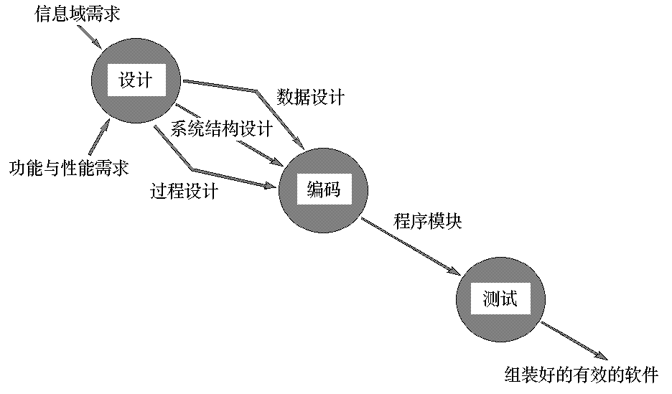
开发阶段的信息流
信息域需求
设计
系统结构设计
数据设计
功能与性能需求
过程设计
编码
程序模块
测试
组装好的有效的软件
Notes:
可以不讲

Slide 46
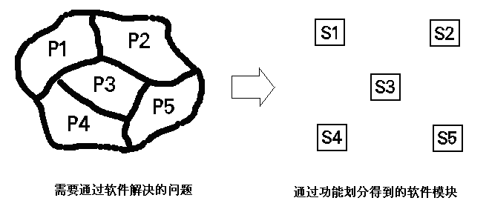
4.2.3 模块结构及表示
一般通过功能划分过程来完成软件结构设计。
功能划分过程从需求分析确立的目标系统的模型出发，对整个问题进行分割，使其每一部分用一个或几个软件模块加以解决，整个问题就解决了。

Slide 47
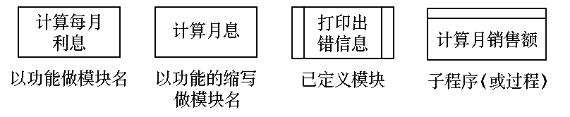
4.2.3 模块结构及表示
模块
  一个软件系统通常由很多模块组成；
  结构化程序设计中的函数和子程序都可称为模块；
  模块是程序语句按逻辑关系建立起来的组合体。
  模块用矩形框表示，并用模块的名字标记它。

Slide 48
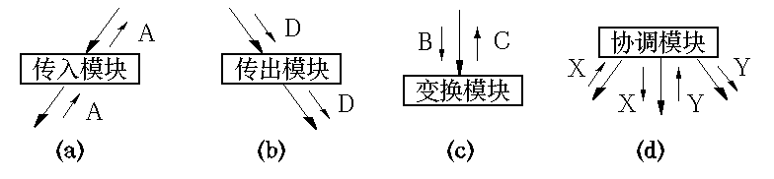
4.2.3 模块结构及表示
模块的分类
  传入模块：取得数据或输入数据的模块；
  传出模块：输出数据的模块；
  变换模块：从上级模块取得数据，经过处理后，将处理结果返回给上级调用模块。
  协调模块：通过调用、协调和管理其他模块来完成特定功能。

Slide 49
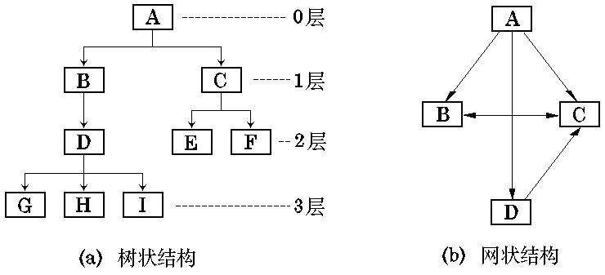
4.2.3 模块结构及表示
模块结构
  模块结构最普通的形式就是树状结构和网状结构。

Slide 50
4.2.3 表示软件结构的图形工具
层次图
  描绘软件的层次结构。
    矩形框代表一个模块
    框间的连线表示调用关系
    位于上方的模块调用下方的模块
求根

Slide 51
4.2.3 表示软件结构的图形工具
网上考试系统
题库管理
试卷管理
考试控制
试卷批阅
成绩管理
添加试题
删除试题
修改试题
试题
查询
试题
统计
自动批阅客观题
手动批阅主观题
确定成绩
Notes:
讲考试系统的各大部分及题库管理的作用

Slide 52
结构图（SC图）
结构图反映程序中模块之间的层次调用关系和联系；
它以特定的符号表示模块、模块间的调用关系和模块间信息的传递。
4.2.3 表示软件结构的图形工具

Slide 53

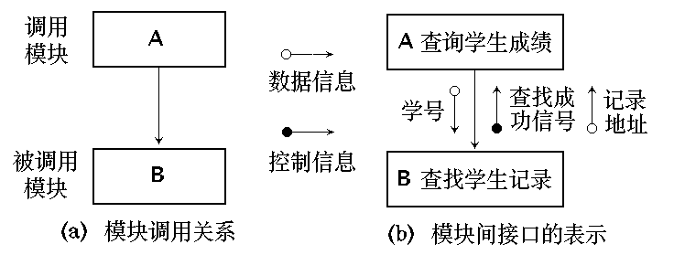
4.2.3 表示软件结构的图形工具
模块
模块用矩形框表示，并用模块的名字标记它。
模块的调用关系和接口
模块之间用单向箭头联结，
箭头从调用模块指向被调用模块
Notes:
已定义模块：现成的模块。

Slide 54
4.2.3 表示软件结构的图形工具
模块间的信息传递
Notes:
当一个模块调用另一个模块时，调用模块把数据或控制信息传送给被调用模块，以使被调用模块能够运行。而被调用模块在执行过程中又把它产生的数据或控制信息回送给调用模块

Slide 55
4.2.3 表示软件结构的图形工具
附加符号
条件调用 循环调用
M
M
A
B
A
B
C
Notes:
条件调用：在模块A的箭头尾部标以一个菱形符号， 表示模块A有条件地调用另一个模块B。
循环调用：当一个在调用箭头尾部标以一个弧形符号， 表示模块A反复调用模块C和模块D。

Slide 56
SC图和HC图的联系和区别
主控模块
输入a,b,c
求根
输出根
主控模块
a,b,c
x_{1,}x₂
a,b,c
x_{1,}x₂
输入a,b,c
求根
输出根
求一元二次方程的根
Notes:
编程时都会分成若干个模块（主函数和函数），模块之间也肯定有调用关系。如何表达出来，还没想过。

Slide 57
4.3 面向数据流的设计方法
面向数据流的设计方法是把信息流映射成软件结构。（DFD图 SC图）

Slide 58
4.3 面向数据流的设计方法
信息流的类型决定了映射的方法。
信息流有下述两种类型
1.变换流
2.事务流

Slide 59
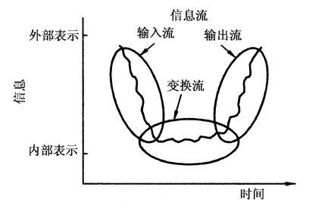
4.3 面向数据流的设计方法
变换流

Slide 60
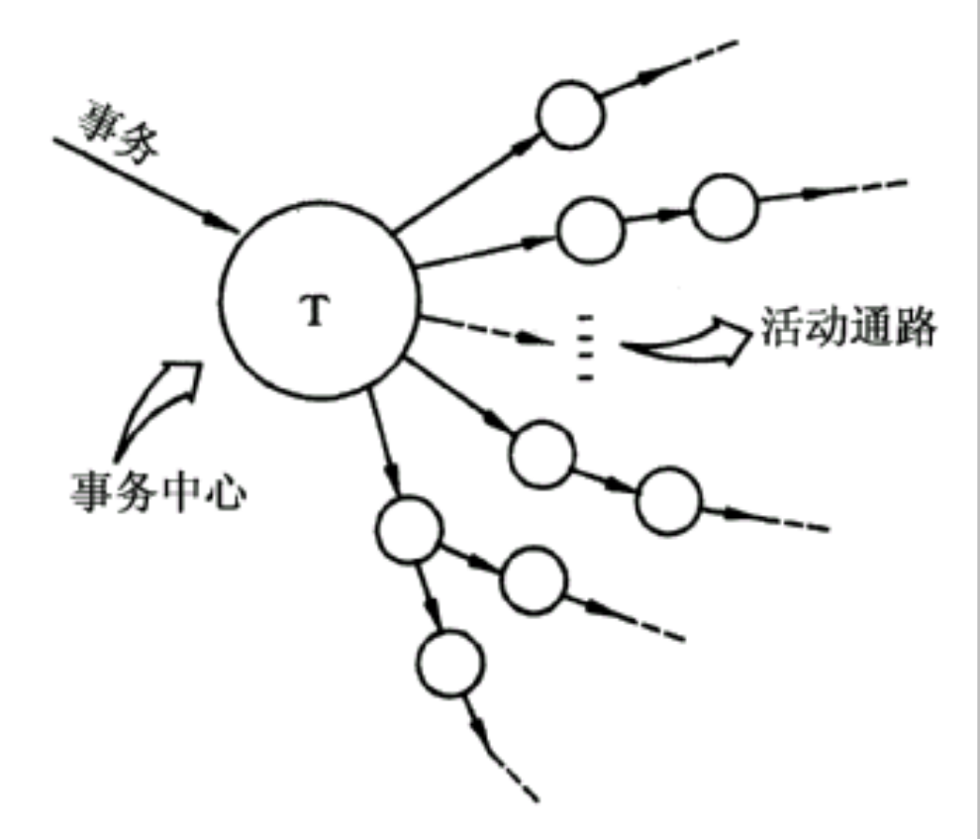
4.3 面向数据流的设计方法
事务流

Slide 61
4.3 面向数据流的设计方法
结构化设计的实施要点
  研究、分析和审查数据流图。
  根据数据流图决定问题的类型：变换型和事务型。
  针对两种不同的类型分别进行分析处理。
  由数据流图推导出系统的初始结构图。
  利用一些启发式原则来改进系统的初始结构图。
  根据实体关系图和数据字典进行数据设计，包括数据库设计或数据文件的设计。
  依据分析模型中的加工规格说明、状态转换图进行过程设计。
  制定测试计划。

Slide 62
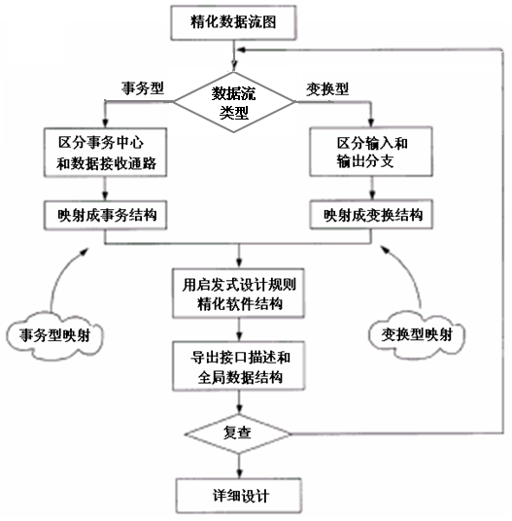
4.3 面向数据流的设计方法
结构化设计的过程

Slide 63
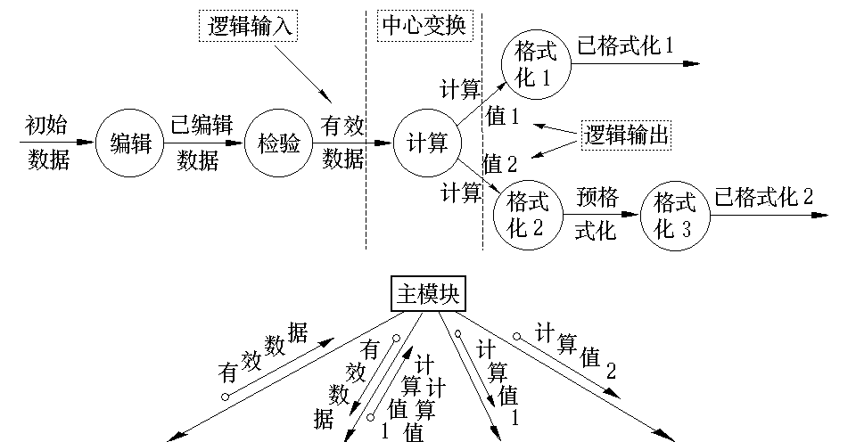
4.3.3 变换型数据流映射方法
变换分析方法由以下四步组成
  1）重画数据流图，确定物理输入和物理输出；
  2）区分逻辑输入、逻辑输出和中心变换部分；
    逻辑输入：离物理输入端最远，但仍可以看作系统输入的数据流。
    逻辑输出：离物理输出端最远，但仍可以看作系统输出的数据流。
Notes:
1。变换分析（映射）是体系结构设计的一种策略。运用变换映射方法建立初始的变换型系统结构图，然后对它做进一步的改进，最后得到系统的最终结构图。设计的步骤如下。
2。进行一级分解，设计顶层和第一层模块。
系统结构第一层的设计方针：为每一个逻辑输入设计一个输入模块，它为主模块提供数据；为每一个逻辑输出设计一个输出模块，它将主模块提供的数据输出；为中心变换设计一个变换模块，它将逻辑输入转换成逻辑输出。第一层模块与主模块之间传送的数据应与数据流图相对应。
3。进行二级分解，设计中、下层模块。
这一步工作是自顶向下，逐层细化，为每一个输入模块、输出模块、变换模块设计它们的从属模块输入模块要向调用它的上级模块提供数据，因而它必须有两个下属模块：一个是接收数据；另一个是把这些数据变换成它的上级模块所需的数据。输出模块是从调用它的上级模块接收数据，用以输出，因而也应当有两个下属模块：一个是将上级模块提供的数据变换成输出的形式；另一个是将它们输出。中心变换模块的下层模块没有通用的设计方法，一般应参照数据流图的中心变换部分和功能分解的原则来考虑如何对中心变换模块进行分解。

Slide 64
4.3.3 变换型数据流图映射方法
变换分析方法由以下四步组成
  3）进行一级分解，设计上层模块；
    为每一个逻辑输入设计一个输入模块，它为主模块提供数据；
    为每一个逻辑输出设计一个输出模块，它将主模块提供的数据输出；
    为中心变换设计一个变换模块，它将逻辑输入转换成逻辑输出。
Notes:
1。变换分析（映射）是体系结构设计的一种策略。运用变换映射方法建立初始的变换型系统结构图，然后对它做进一步的改进，最后得到系统的最终结构图。设计的步骤如下。
2。进行一级分解，设计顶层和第一层模块。
系统结构第一层的设计方针：为每一个逻辑输入设计一个输入模块，它为主模块提供数据；为每一个逻辑输出设计一个输出模块，它将主模块提供的数据输出；为中心变换设计一个变换模块，它将逻辑输入转换成逻辑输出。第一层模块与主模块之间传送的数据应与数据流图相对应。
3。进行二级分解，设计中、下层模块。
这一步工作是自顶向下，逐层细化，为每一个输入模块、输出模块、变换模块设计它们的从属模块输入模块要向调用它的上级模块提供数据，因而它必须有两个下属模块：一个是接收数据；另一个是把这些数据变换成它的上级模块所需的数据。输出模块是从调用它的上级模块接收数据，用以输出，因而也应当有两个下属模块：一个是将上级模块提供的数据变换成输出的形式；另一个是将它们输出。中心变换模块的下层模块没有通用的设计方法，一般应参照数据流图的中心变换部分和功能分解的原则来考虑如何对中心变换模块进行分解。

Slide 65
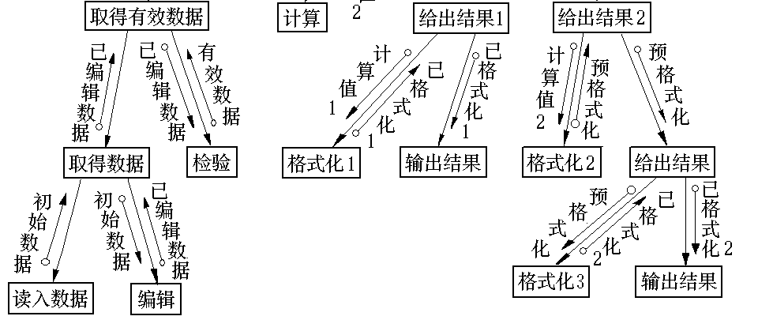

Slide 66
变换分析方法由以下四步组成
  4）进行二级分解：设计输入、输出和中心变换部分的中、下层模块。
    输入模块
    输入模块要向调用它的上级模块提供数据，因而它必须有两个下属模块：一个是接收数据（子输入模块）；另一个是把这些数据变换成它的上级模块所需的数据（子变换）。
    输出模块
    输出模块是从调用它的上级模块接收数据，用以输出，因而也应当有两个下属模块：一个是将上级模块提供的数据变换成输出的形式（子变换模块）；另一个是将它们输出（子输出模块）。
    中心变换模块
    没有通用的设计方法，一般应参照数据流图的中心变换部分和功能分解的原则来考虑如何对中心变换模块进行分解。

Slide 67
输入模块包含两个两个下属模块：
1）子输入模块：接收数据模块；
2）子变换模块：将数据变换成上级模块所需数据的模块。

Slide 68
输入模块，包含两个下属模块：
1）子输入模块：接收数据模块；
2）子变换模块：将数据变换成上级模块所需数据的模块。

Slide 69
中心变换模块
没有通用的设计方法，一般参照数据流图的中心变换部分和功能分解的原则来考虑如何对中心变换模块进行分解。

Slide 70
输出模块，有两个下属模块：
1）子变换模块：将上级模块提供的数据变换成输出的形式；
2）子输出模块：将数据输出。

Slide 72
将下图所示的DFD图转换为SC图（变换分析）
f g h
6
7
8
e
a b c d
1
2
4
5
i
j
9
x
3
x₀
（注：虚线表示逻辑输入和逻辑输出）

Slide 73
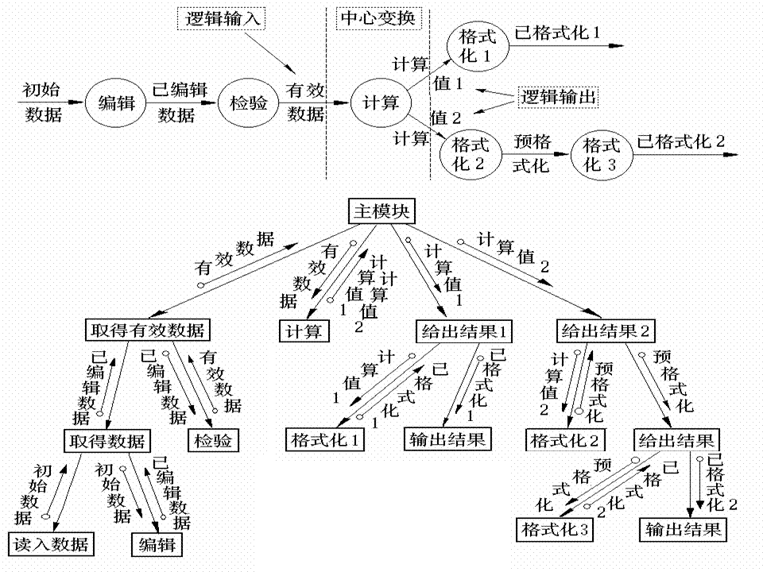
f g h
6
7
8
e
a b c d
1
2
4
5
i
j
x
9
3
x₀

Slide 74
4.3.4 事务型映射方法
与变换分析一样，事务分析也是从分析数据流图开始，自顶向下，逐步分解，建立系统结构图。
由事务流映射的软件结构包括一个接收分支和一个发送分支。
从事务中心的边界开始，把沿着接收流通路的处理映射成模块。
发送分支的结构包含一个调度模块，它控制下层的所有活动模块；然后把数据流图中的每一个活动流通路映射成与它的流特征相对应的结构。

Slide 75
1
接收通路
2
T
3
5
7
4
6
8
9
C通路
B通路
10
A通路
事务分析的映射方法

Slide 76
总 控
1
接收通路
2
调度
T
A
B
C
事务层
3
5
7
操作层
4
6
8
细节层
9
C通路
B通路
10
A通路
事务分析的映射方法

Slide 77
分房
处理
分房单
分房申请单
用户申请单
区分
类型
调房
处理
分房单
调房申请单
退房单
退房申请单
退房
处理
退房单
房产管理系统
用户申请单
用户申请单
输入用户申请单
房产处理
分房申请单
调房申请
分房单
退房申请单
退房单
分房单
退房单
分房处理
调房处理
退房处理
… … …

Slide 78
混合型结构的映射方法
大型的软件系统往往是变换型结构和事务型结构的混合结构。
根据DFD中占优势的属性，确定DFD的全局属性。
把和全局属性不同的局部区域孤立出来，以后按照这些子系统的特点精化根据全局属性得出的软件结构。
通常以变换分析为主，事务分析为辅的方式进行软件结构设计。
Notes:
变换分析是软件系统结构设计的主要方法。

Slide 79
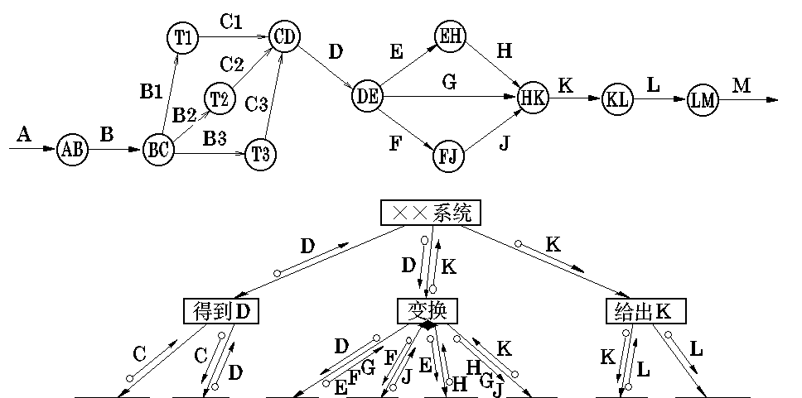

Slide 81
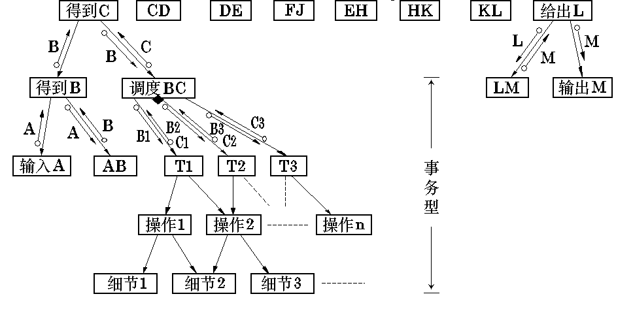

Slide 87
4.3.5 软件模块结构的改进方法
改进软件结构提高模块独立性
设计出软件的初步结构后，应审查分析，通过分解和合并，力求降低耦合提高内聚。
如：分解模块使控制耦合变成数据耦合。
Notes:
启发规则是软件工程师们在开发计算机软件的长期实践中积累了丰富的经验并总结这些经验得出的。这些启发规则往往能帮助软件工程师找到改进软件设计提高软件质量的途径，因此有助于实现有效的模块化。

Slide 88
4.3.5 软件模块结构的改进方法
模块功能的完善化
  一个完整的模块应当有以下几部分：
① 执行规定的功能的部分。
② 出错处理的部分。当模块不能完成规定的功能时，必须回送出错标志，向它的调用者报告出现这种例外情况的原因。
③ 如果需要返回一系列数据给它的调用者，在完成数据加工或结束时，应当给它的调用者返回一个“结束标志”。

Slide 89
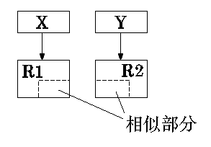
消除重复功能，改善软件结构
4.3.5 软件模块结构的改进方法
① 完全相似。在结构上完全相似，可能只是在数据类型上不一致。此时可以采取完全合并的方法。
② 局部相似。

Slide 90
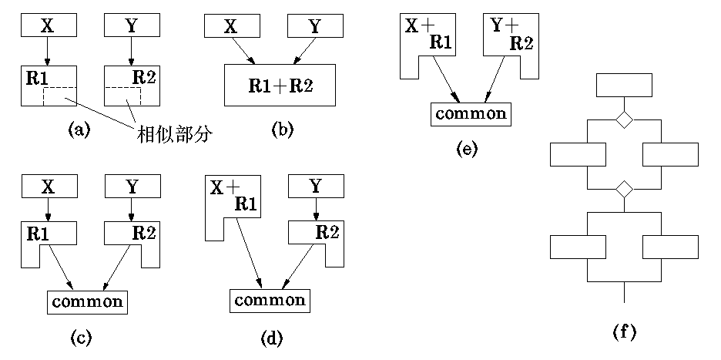
4.3.5 软件模块结构的改进方法
② 局部相似：不可以把两者合并为一，如图(b)所示，因为这样在合并后的模块内部必须设置许多查询开关，如图(f)所示。

Slide 91
4.3.5 软件模块结构的改进方法
模块的作用域应在控制域之内
模块的控制域包括它本身及其所有的从属模块。
模块的作用域是指模块内一个判定的作用范围，
凡是受这个判定影响的所有模块都属于这个判定
的作用范围。
  整个模块是否执行，依赖于判定的结果
  上述模块的下属模块
  模块内有部分功能的执行依赖于判定的结果
Notes:
1. 模块的层次越高，控制域越大。
2。顶层模块的控制域最大，包括所有模块。

Slide 92
计算实发工资
*
*
取得工资数据
计时工实发工资
计薪工实发工资
编外人员实发工资
计时制工资额
税收
扣款
常规
扣款
薪金制工资额
编外人员工资额
编外人员扣款
编外人员税额
    整个模块是否执行，依赖于判定的结果
    上述模块的下属模块
    模块内有部分功能的执行依赖于判定的结果
说明：为了确定要计算工资的工人为哪一类，需要设 一判定语句。该判定可在“计算实发工资”和
“取得工资数据”中进行。

Slide 93
4.3.5 软件模块结构的改进方法
  作用域/控制域原则
如果一个判定的作用范围包含在这个判定所在模块的控制范围之内，则这种结构是简单的。
违反原则的解决方法
1)将系统中有较大影响的判定从低层次上移到足够高的上层模块中。
2)受判定影响的模块调整并下移到控制域之内。
Notes:
违反作用域/控制域原则的缺点：
增加数据的传输量和模块间的耦合（控制耦合）

Slide 94
计算实发工资
*
*
取得工资数据
计时工实发工资
计薪工实发工资
编外人员实发工资
计时制工资额
税收
扣款
常规
扣款
薪金制工资额
编外人员工资额
编外人员扣款
编外人员税额
    整个模块是否执行，依赖于判定的结果
    上述模块的下属模块
    模块内有部分功能的执行依赖于判定的结果
说明：为了确定要计算工资的工人为哪一类，需要设 一判定语句。该判定可在“计算实发工资”和
“取得工资数据”中进行。

Slide 95
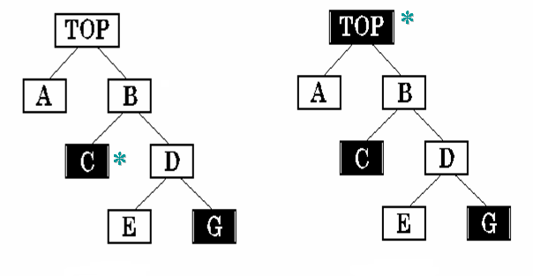
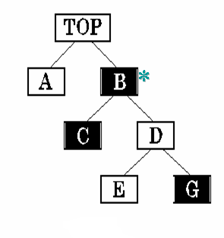
4.3.5 软件模块结构的改进方法
不符合作用域/控制域规则。
图中黑框表示判定的作用域。
符合规则；
但判定所在模块TOP层次太高；
需要经过不必要的信号传送，增加了数据的传送量。
符合规则；
只有一个判定分支有一个不必要的穿越；
较好的结构。

Slide 96
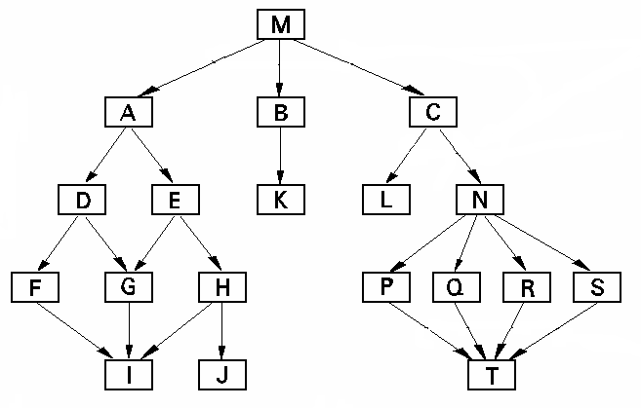
系统结构图的深度、宽度、扇出、扇入应适当
4.3.5 软件模块结构的改进方法
Notes:
理想的模块结构图是一个鼓型结构,之所以常见的树状结构是因为设计不充分,如果有数据库连接模块,肯定是一个高扇入模块.

Slide 97
4.3.5 软件模块结构的改进方法
  系统结构图的深度、宽度、扇出、扇入应适当
深度：软件结构中控制的层数。
它粗略标志一个系统的大小和复杂程度。
宽度：软件结构中同一层次上的模块总数的最大值， 宽度越大，系统越复杂。
扇出：一个模块直接控制（调用）的下级模块数目。
适当的扇出为2~5，最多不要超过9，
平均扇出是3~4。
扇入：调用（或控制）一个给定模块的模块个数。
Notes:
多扇出意味着需要控制和协调许多下属模块，可增加中间层次。
多扇入表示共享该模块的上级模块越多，如不是公共模块，表明该模块 具有多个功能，应对其分解。

Slide 98

4.3.5 软件模块结构的改进方法
  设计良好的软件模块结构，通常上层扇出比较高，中层扇出较少，底层扇入到有高扇入的公共模块中。

Slide 99
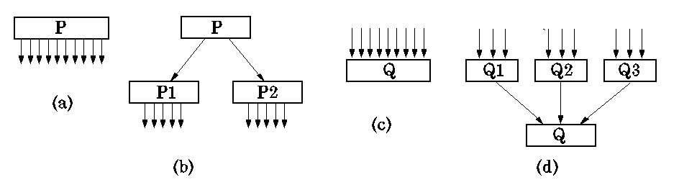
4.3.5 软件模块结构的改进方法
尽可能减少高扇出结构，随着深度增大扇入。
  如果一个模块的扇出数过大，就意味着该模块过分复杂，需要协调和控制过多的下属模块。
  应当适当增加中间层次的控制模块。

Slide 100
4.3.5 软件模块结构的改进方法
尽可能减少高扇出结构，随着深度增大扇入。
  一个模块的扇入数越大，则共享该模块的上级模块数目越多。扇入大，一般是有好处的。
  但如果一个模块的扇入数太大，如超过8，而它又不是公用模块，说明该模块可能具有多个功能。在这种情况下应当对它进一步分析并将其功能分解。

Slide 101
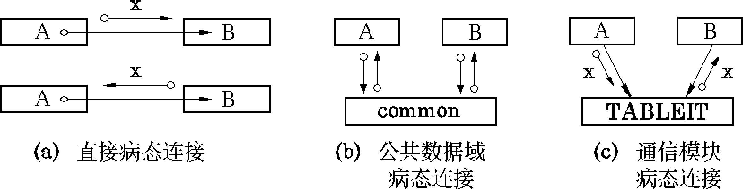
避免或减少使用病态连接
4.3.5 软件模块结构的改进方法
应限制使用如下3种病态连接。

Slide 102
4.3.5 软件模块结构的改进方法
模块规模应该适中
通常规定其语句行数在50～100左右，保持在一页纸之内，最多不超过500行。
过大：如果包含了多个功能则分解。
过小：合并到上级模块，但如果该模块是功能内聚模块或是共享模块或上级模块很复杂，则不宜合并。
Notes:
模块的大小要适中
模块的大小，可以用模块中所含语句的数量的多少来衡量。把模块的大小限制在一定的范围之内。通常规定其语句行数在50～100左右，保持在一页纸之内，最多不超过500行。

Slide 103
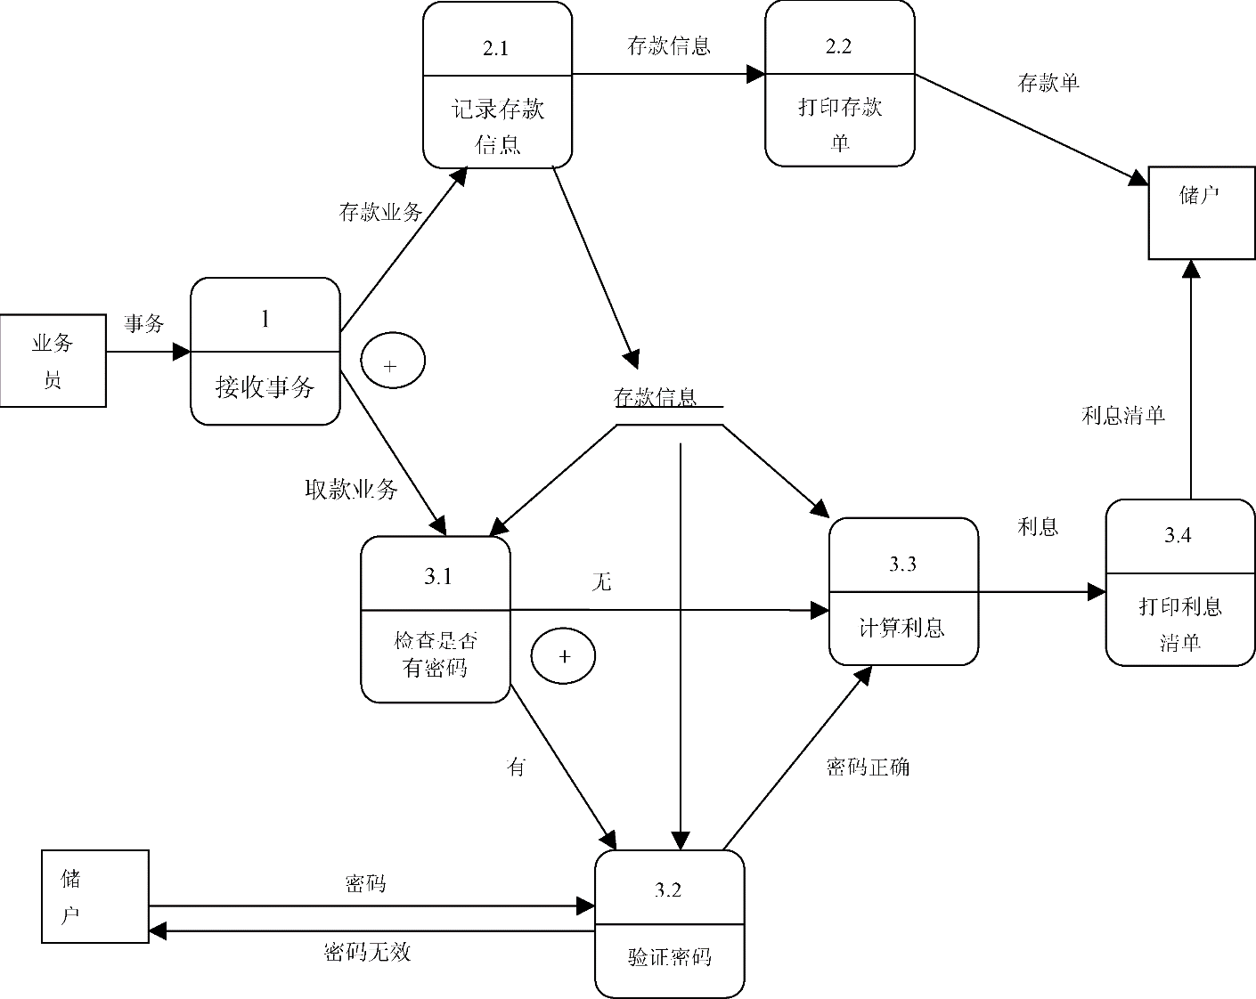
4.3.5 软件模块结构的改进方法
第1步：对银行储蓄系统的数据流图进行复查并精化，得到如图所示的数据流图。
实例研究
针对第3章例3.1的银行储蓄系统，开发软件的结构图。

Slide 104
4.3.5 软件模块结构的改进方法
第2步：确定数据流图具有变换特性还是事务特性。
通过对精化后的数据流图进行分析，可以看到整个系统是对存款及取款两种不同的事务进行处理，因此具有事务特性。

Slide 105
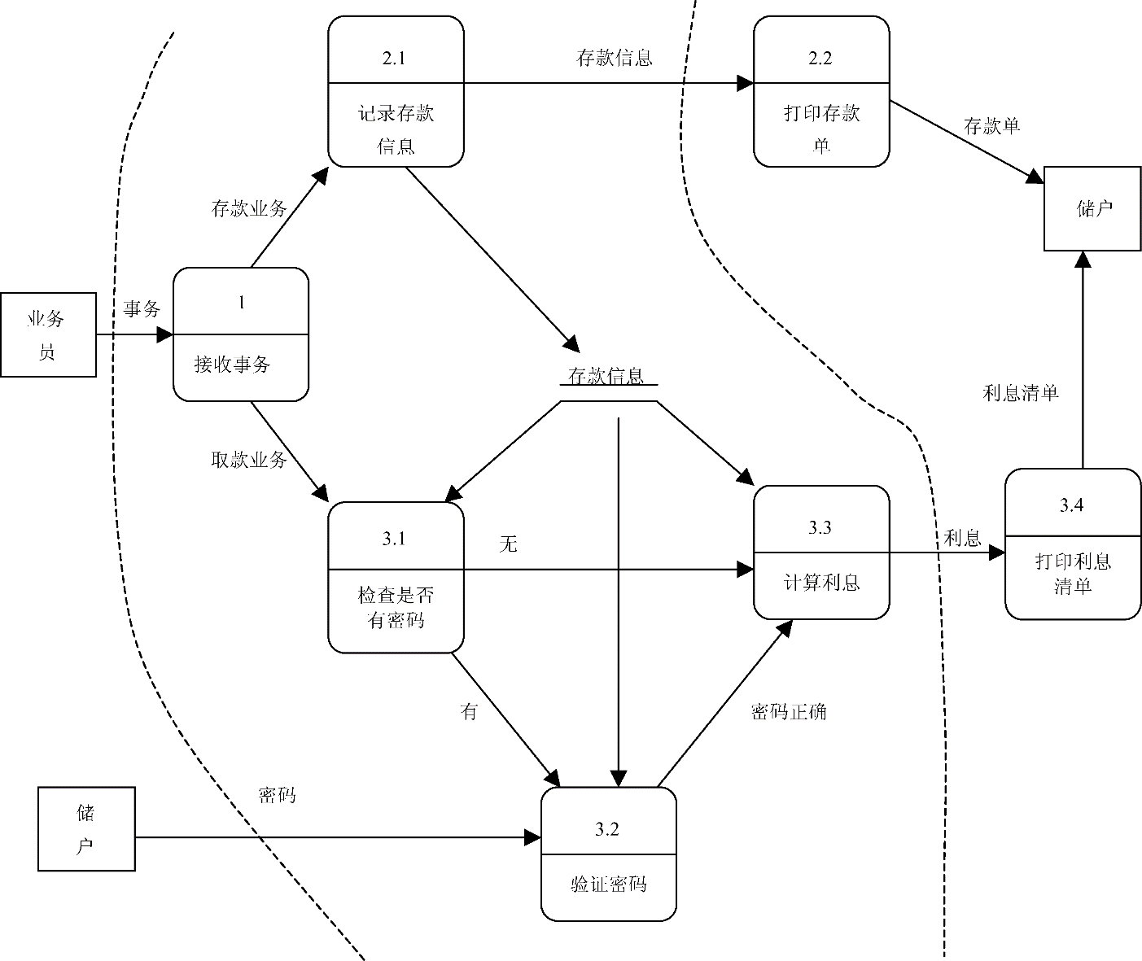
4.3.5 软件模块结构的改进方法
第3步：确定输入流和输出流的边界，如图所示。

Slide 106
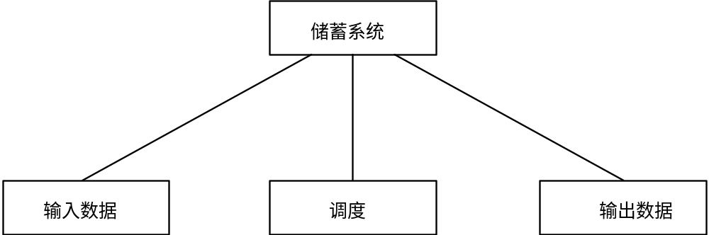
4.3.5 软件模块结构的改进方法
第4步：完成第一级分解。分解后的结构图如图所示。

Slide 107
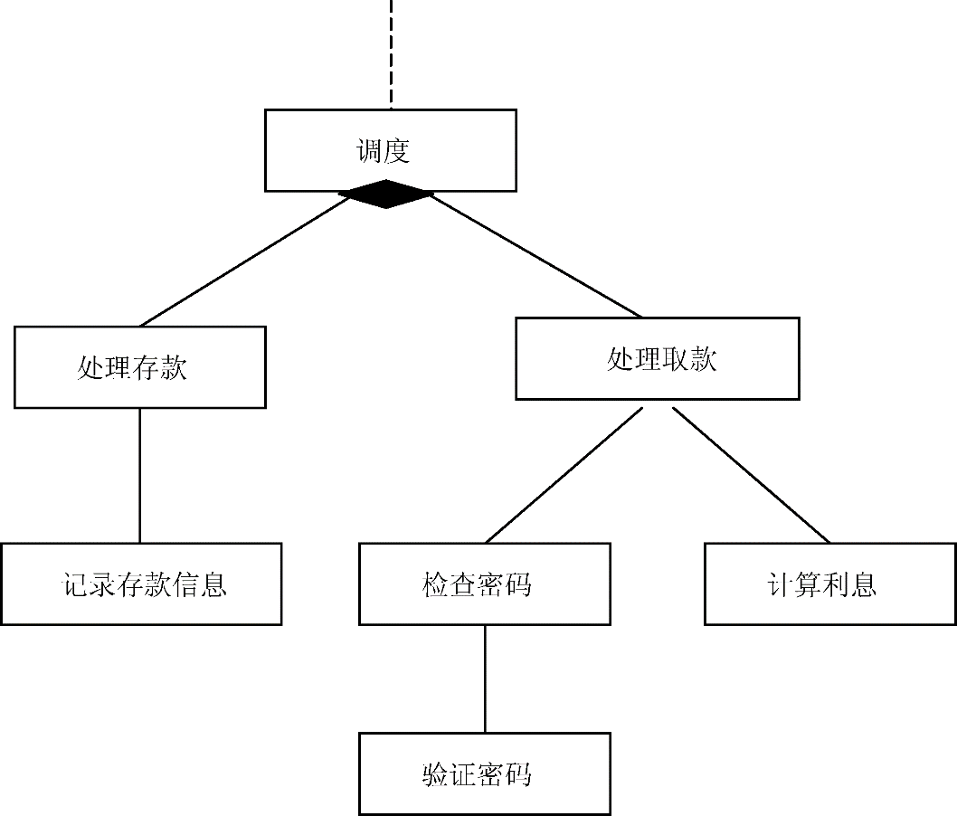
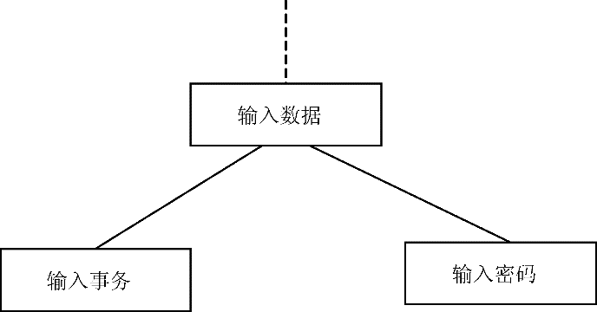
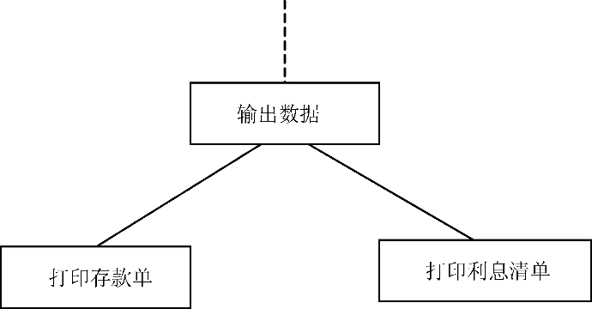
4.3.5 软件模块结构的改进方法
第5步：完成第二级分解。对上图中的“输入数据”、“输出数据”和“调度”模块进行分解，得到未经精化的输入结构、输出结构和事务结构，分别如图(a)、(b)和(c)所示。
(a) 未经精化的输入结构
(b) 未经精化的输出结构
(c) 未经精化的事务结构

Slide 108
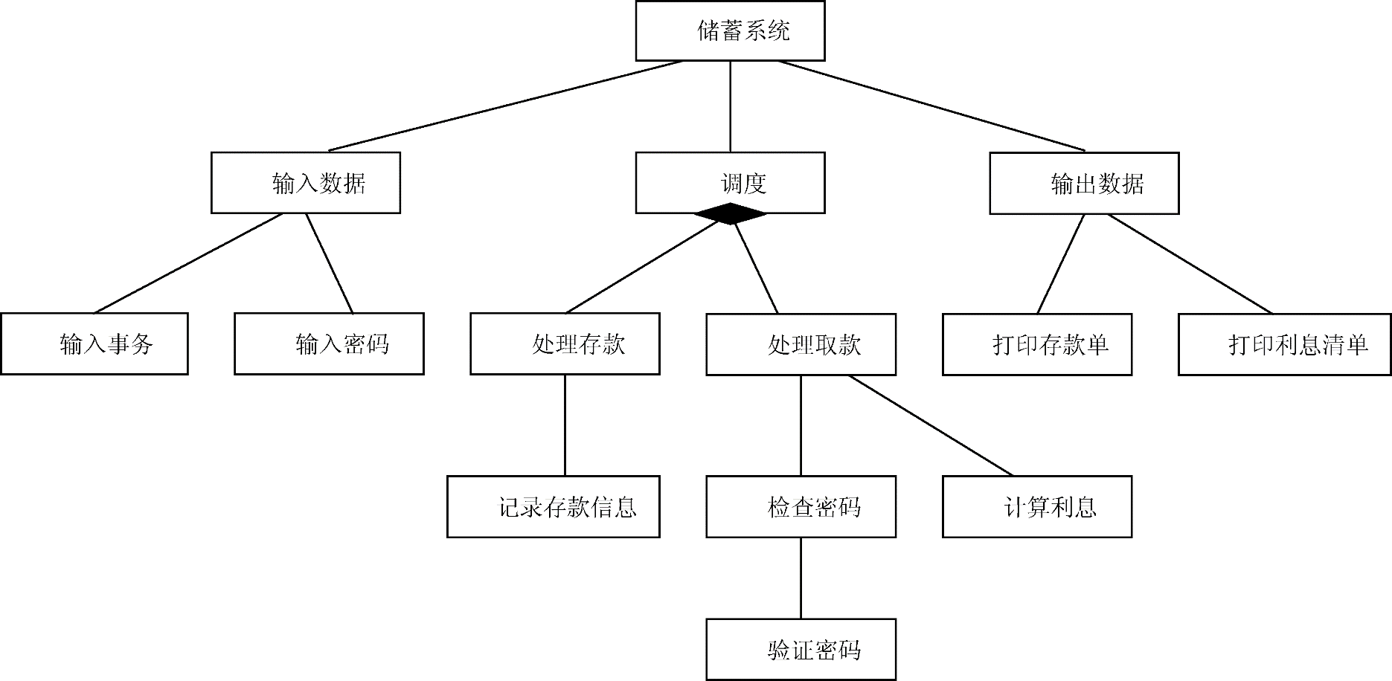
4.3.5 软件模块结构的改进方法
第5步：完成第二级分解。将上面的3部分合在一起，得到初始的软件结构，如图所示。

Slide 109
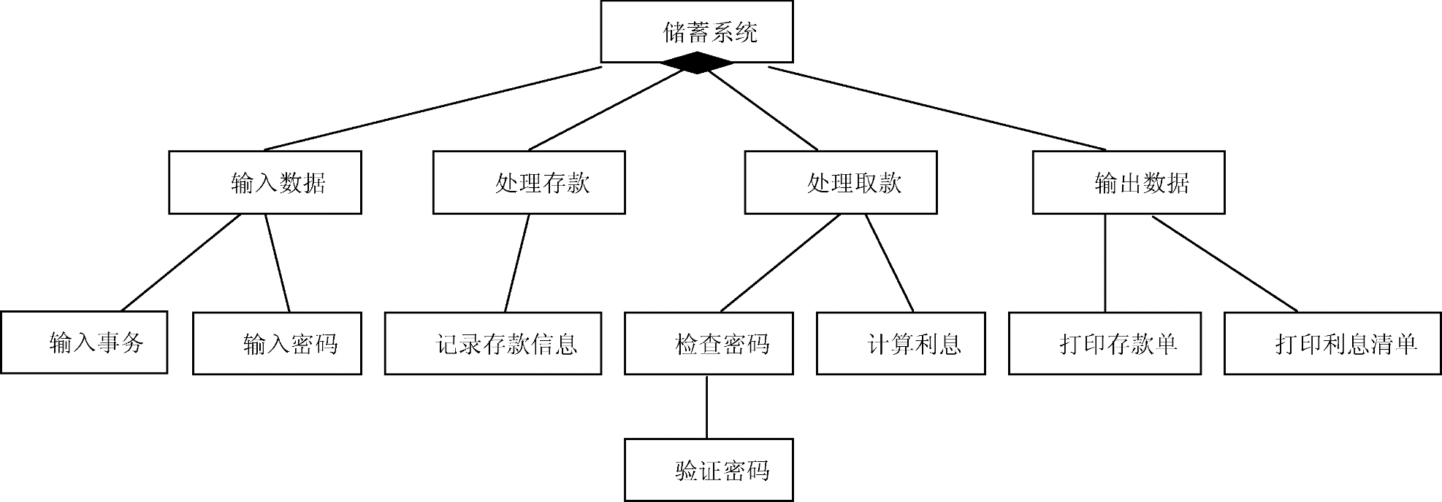
4.3.5 软件模块结构的改进方法
第6步：对软件结构进行精化。
(1) 由于调度模块下只有两种事务，因此，可以将调度模块合并到上级模块中，如图所示。

Slide 110
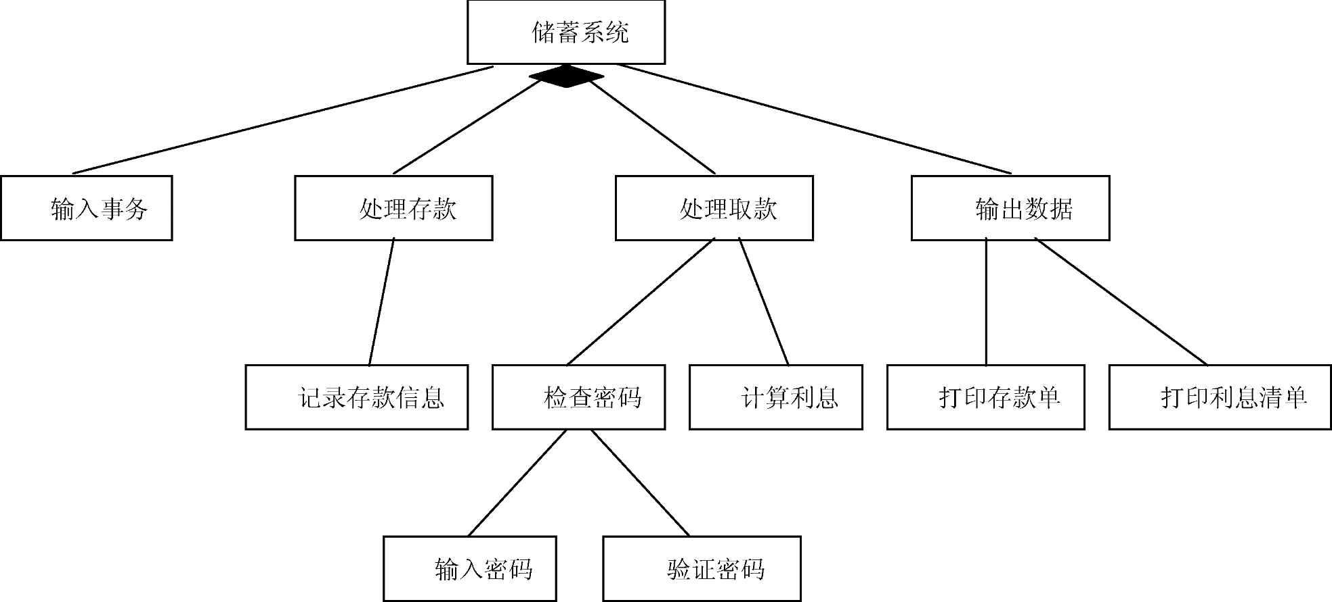
4.3.5 软件模块结构的改进方法
(2) “检查密码”模块的作用范围不在其控制范围之内（即“输入密码”模块不在“检查密码”模块的控制范围之内），需对其进行调整，如图所示。

Slide 111
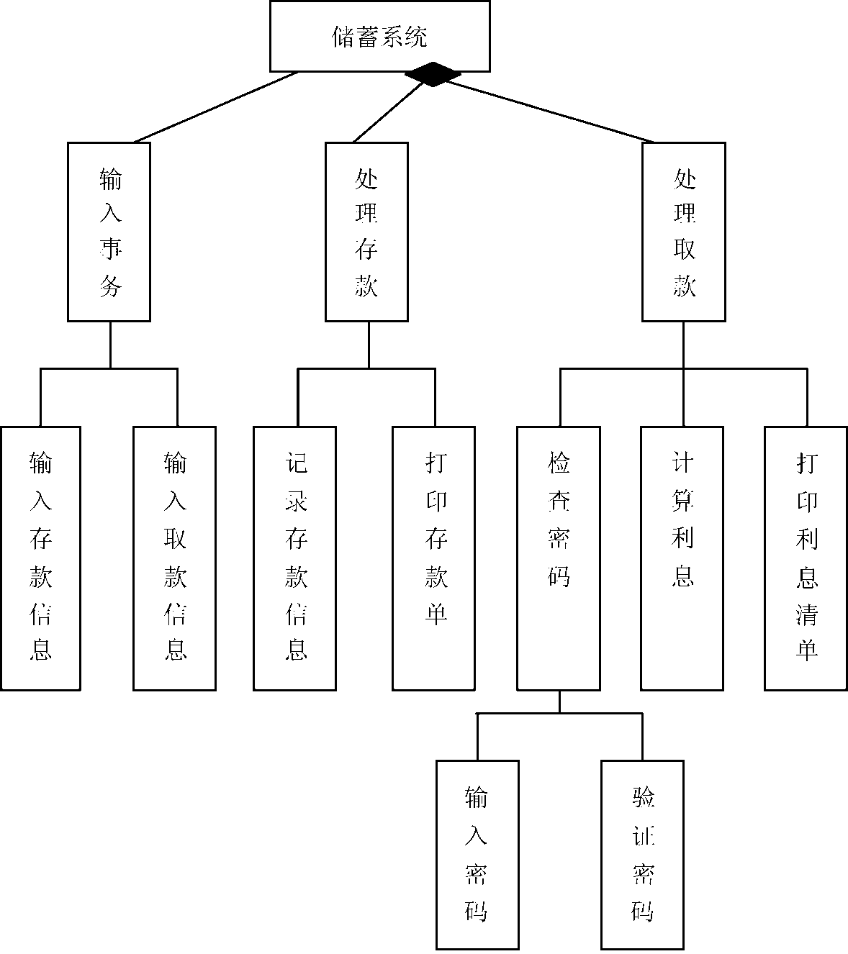
4.3.5 软件模块结构的改进方法
(3) 提高模块的独立性，并对“输入事务”模块进行细化。
也可以将“检查密码”功能合并到其上级模块中。

Slide 112
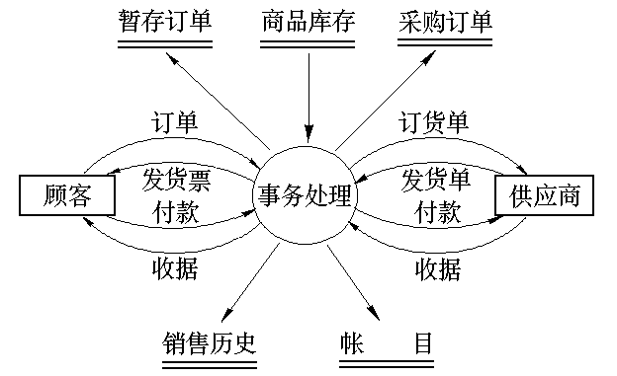
商店业务处理系统软件结构设计
顶层流图
顶层模块
商店业务管理系统
商店管
理系统

Slide 113
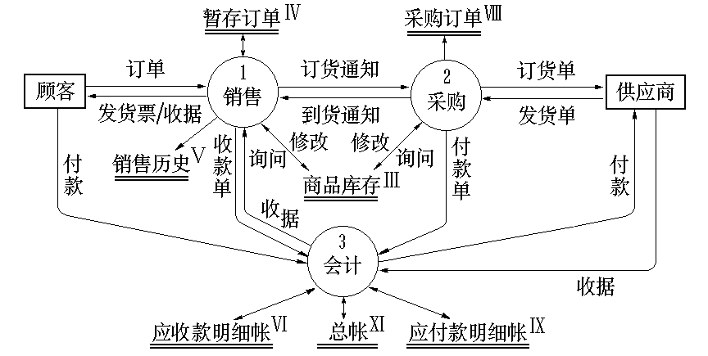
第一层数据流图
一层流图
一层模块
商店业务
管理系统
采购子系统
销售子系统
会计子系统

Slide 114
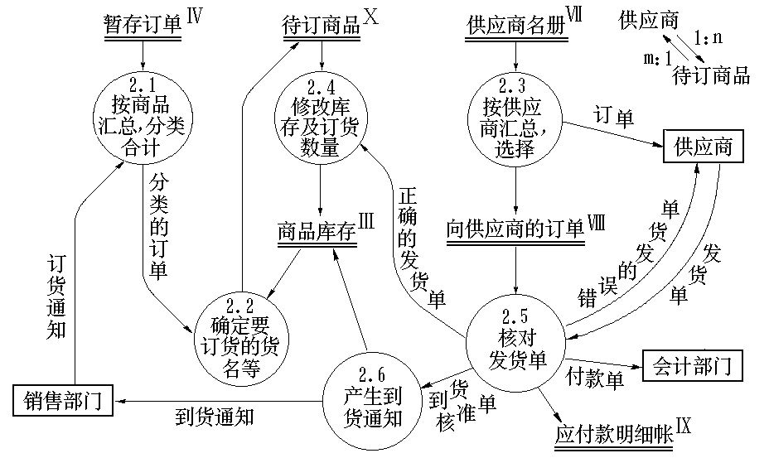
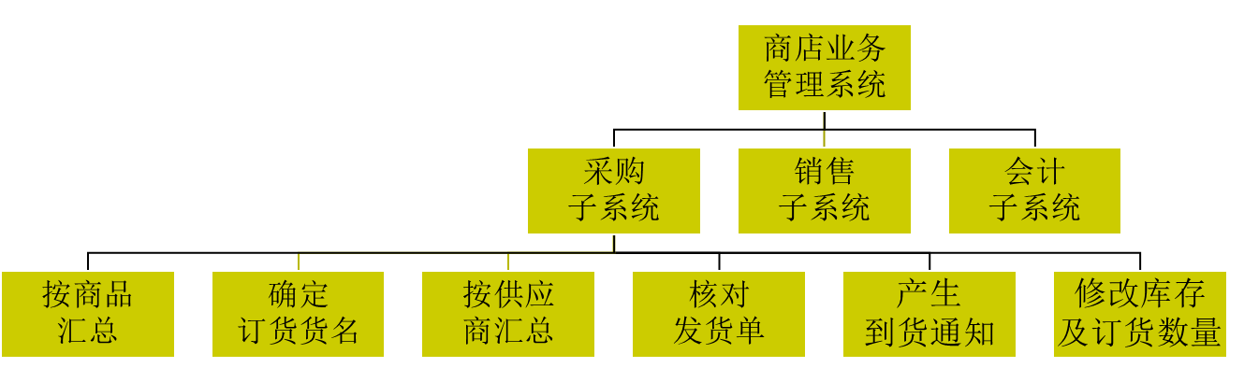
采购细化——二层模块设计

Slide 115
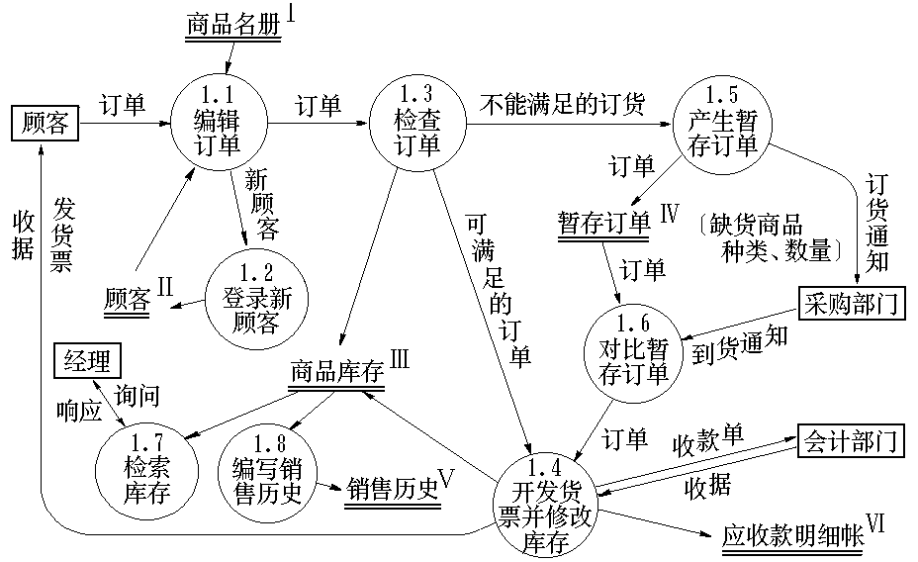
销售细化——二层模块设计
商店
业务
管理
系统
采购
子系统
销售
子系统
会计
子系统
按商品
汇总
确定
订货的
货名
按供应
商汇总
核对
发货单
产生
到货
通知
修改
库存
及
订货
数量
编辑
订单
检查
订单
产生
暂存
订单
检索
库存
编写
销售
历史
开
发货票
并
修改
库存
添加
新顾客

Slide 116
初始结构图
商店
业务
管理
系统
需要改进吗？
采购
子系统
销售
子系统
会计
子系统
按商品
汇总
确定
订货的
货名
按供应
商汇总
核对
发货单
产生
到货
通知
修改
库存
及
订货
数量
编辑
订单
检查
订单
产生
暂存
订单
检索
库存
编写
销售
历史
开
发货票
并
修改
库存
添加
新顾客

Slide 117
4.4 接口设计
接口设计概述
  接口设计的依据是数据流图中的自动化系统边界。
  接口设计主要包括3个方面：
    模块或软件构件间的接口设计；
    软件与其他软硬件系统之间的接口设计；
    软件与人（用户）之间的交互设计。
  人机交互（用户）界面是人机交互的主要方式

Slide 118
4.4 接口设计
用户界面应具备的特性
  可使用性：使用简单、界面一致、拥有HELP帮助功能、快速的系统响应和低的系统成本、具有容错能力等。
  灵活性：考虑到用户的特点、能力和知识水平，应当使用户接口满足不同用户的要求。
  可靠性：用户界面的可靠性是指无故障使用的间隔时间。用户界面应能保证用户正确、可靠地使用系统，保证有关程序和数据的安全性。

Slide 119
4.4 接口设计
用户类型
  外行型：以前从未使用过计算机系统的用户。
  初学型：尽管对新的系统不熟悉，但对计算机还有一些使用经验的用户。
  熟练型：对一个系统有相当多的经验，能够熟练操作的用户。
  专家型：这一类用户了解系统内部的构造，有关于系统工作机制的专业知识，具有维护和修改基本系统的能力。专家型需要为他们提供能够修改和扩充系统能力的复杂界面。

Slide 120
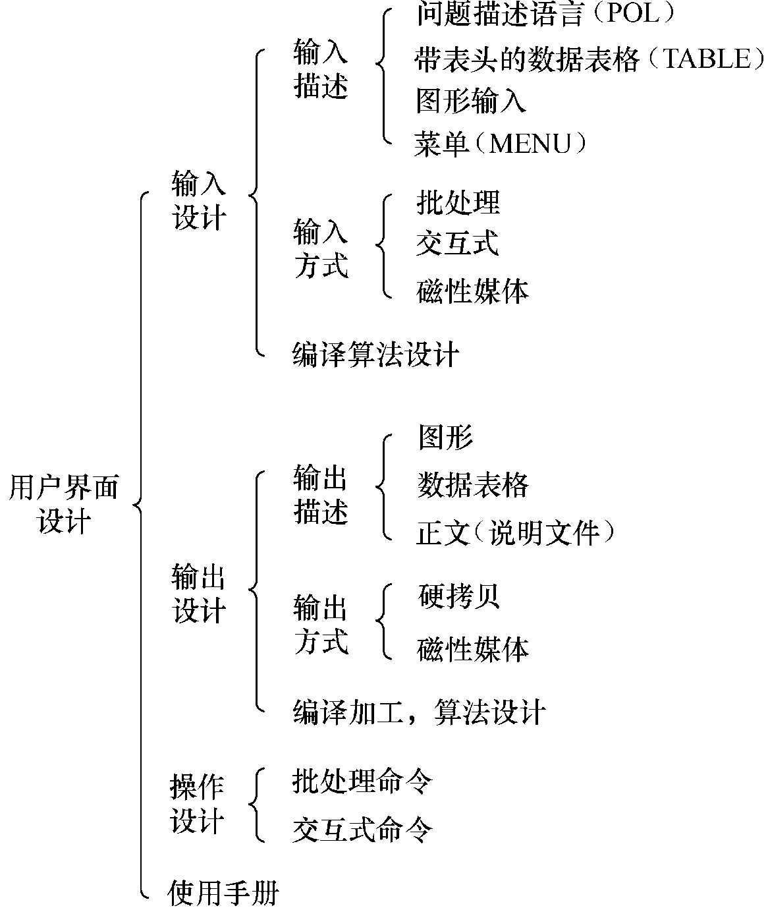
4.4 接口设计
界面设计类型

Slide 121
4.4 接口设计
界面设计类型
  在选用界面形式的时候，应当考虑每种类型的优点和限制，可以从以下几个方面来考察：
(1) 使用的难易程度：对于没有经验的用户，该界面使用的难度有多大。
(2) 学习的难易程度：学习该界面的命令和功能的难度有多大。
(3) 操作速度：在完成一个指定操作时，该界面在操作步骤、击键和反应时间等方面效率有多高。

Slide 122
4.4 接口设计
界面设计类型
(4) 复杂程度：该界面提供了什么功能、能否用新的方式组合这些功能以增强界面的功能。
(5) 控制：人机交互时，是由计算机还是由人发起和控制对话。
(6) 开发的难易程度：该界面设计是否有难度、开发工作量有多大。

Slide 123
尽管有很多技术出色、聪明过人的软件开发人员，但是他们未必开发得出“易用”的和“美观”的软件。主要原因有：
  国内绝大多数大学的计算机学科教育存在缺陷：没有开设人机工程学、美学、心理学这些必修课。由于学生们接受的教育几乎全是科学与技术，他们根本不知道怎样才能设计出易用、美观的用户界面，很多人甚至想都没有想过。当他们毕业后真正参与软件产品开发时，只好凭着个人的经验与感觉设计软件的用户界面，这样产生的界面往往得不到大众用户的认可。
 开发人员在设计用户界面方面不仅存在先天的教育缺陷，更加糟糕的是还常常犯“错位”的毛病，即他以为只要自己感觉用户界面漂亮、使用起来方便，那么用户也一定会满意。俗话说“王婆卖瓜，自卖自夸”。当开发人员向用户展示软件时，常会得意地讲：“这个软件非常好用，我操作给你看，……是很好用吧！蛮漂亮的吧！”

Slide 124
用户界面设计工作
· 结构设计 Structure Design
结构设计是界面设计的骨架。通过对用户研究和任务分析，制定出产品的整体架构。在结构设计中，目录体系的逻辑分类和语词定义是用户易于理解和操作的重要前提。
· 交互设计 Interactive Design
交互设计的目的是使产品让用户能简单使用。任何产品功能的实现都是通过人和机器的交互来完成的。因此，人的因素应作为设计的核心被体现出来。
· 视觉设计 Visual Design
在结构设计的基础上，参照目标群体的心理模型和任务达成进行视觉设计。包括色彩、字体、页面等。视觉设计要达到用户愉悦使用的目的。

Slide 125
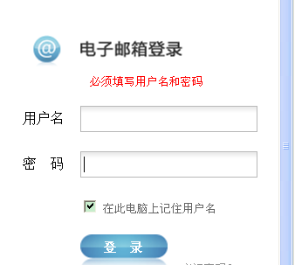
出错信息处理
错误应在视觉或听觉上加以提示。
使用用户可以理解的术语描述问题。
即使用用户的语言，而非技术的语言。
错误不能指责用户。
提供有助于从错误中恢复的
建设性意见。
指出错误可能造成的后果。
Notes:
刚才接一电话，自称是某大学的什么总裁班招生，我表示有兴趣，对方问我从事什么行业，我说是it和通讯的周边服务，对方又问运作方式，我说主要是在人群密集的街道和地下通道提供咨询和直营销售，他说能具体点吗，我说是智能高端数字通讯设备表面高分子化合物线性处理，他还是坚持问：能不能通俗点，我只好说是手机贴膜，对方就把电话挂了。

Slide 126


出错处理
发现错误
提供对输入数据进行校验的功能。
对于在某些情况下不应该使用的菜单项和命令
按钮，将其“失效”（屏蔽）可以有效防止该项功能被错误地使用。
提供Undo功能，用以撤销不期望的操作。
执行破坏性的操作之前，应当获得用户的确认。
减少错误
Notes:
系统应该保护自己不受致命错误的破坏。
用户在使用软件的过程中，不可避免地会出现一些错误的操作。在设计用户界面时必须考虑出错处理，目的是让用户不必为避免犯错误而提心吊胆、小心翼翼地操作。常见的错误处理方式有：
² 提供对输入数据进行校验的功能。当用户输入错误的数据时，及时提醒用户改正数据。
² 对于在某些情况下不应该使用的菜单项和命令按钮，将其“失效”（屏蔽）可以有效防止该项功能被错误地使用。例如：对于某些管理软件，不同的用户有不同的操作权限。如果低权限的用户登录到系统，那些只有高级权限用户才能使用的功能应当被屏蔽（如变成“灰色”不可操作）。
² 提供Undo功能，用以撤销不期望的操作。 UNDO或REVERSE功能使众多终端用户避免 了大量时间浪费。每个交互式应用系统都应
该能方便地取消已完成的操作。 
² 执行破坏性的操作之前，应当获得用户的确认。例如用户删除一个文件时，应当弹出对话框：“真的要删除该文件吗”，当用户确认后才真正删除文件。

Slide 127



容易理解
所有界面元素不会让人误解。
所有界面元素应当提供充分而必要的提示。
界面结构能够清晰地反映工作流程
以便用户按部就班地操作。
导航功能：对于复杂的用户界面而言，最好提供界
面“向导”，及时让用户知道自己在界面结构中所
处的位置。很容易从一个功能跳到另外一个功能。
Notes:
所有的界面元素(如菜单、工具条)应当提供充分而必要的提示，例如当鼠标移动到工具条上的某个图标按钮时，应当在该图标旁边出现功能提示。
对于复杂的用户界面而言，最好提供界面“向导”，及时让用户知道自己在界面结构中所处的位置。例如对于基于Web的应用软件，应该在界面上显示“当前位置”，否则用户很容易在众多的页面中迷失方向。

Slide 128
保持一致性
同一类型软件的用户界面应当有一定程度的相似性；
一个软件的用户界面中，同类的界面元素应当有相同的视感和相同的操作方式；
“风格一致”能够减少用户的记忆量、减少出错几率，并且迅速积累操作经验。
Notes:
风格一致有两方面的含义：
（1） 一个软件的用户界面中，同类的界面元素应当有相同的视感和相同的操作方式。例如命令按钮是最常见的界面元素，所有命令按钮的形状、色彩以及对鼠标的响应方式都是一致的。
对于列表框来说，如果双击其中的项，使得某些事件发生，那么双击任何其它列表框中的项，都应该有同样的事件发生。所有窗口按钮的位置要一致，标签和讯息的措辞要一致，颜色方案要一致。用户界面的—致性使得在用户对于界面运作建立起精确的心理模型，从而降低培训和支持成本。
（2） 同一类型软件的用户界面应当有一定程度的相似性。例如Microsoft公司的Office家族里有Word、Excel、PowerPoint、Outlook等软件，这些软件提供的“复制、剪切、粘贴”功能的操作方式都是相同的。
对于用户界面而言，风格一致的最大好处就是能够减少用户的记忆量、减少出错几率，并且迅速积累操作经验。所以熟悉Word软件的人基本上不用翻阅手册就能使用PowerPoint软件，可谓“无师自通”。
目前流行的软件开发工具如Visual C++、Visual Basic、Delphi、Java Builder、Power Builder等，都能够快速地开发出非常相似的图形用户界面。在Internet/Intranet领域，浏览器几乎成了唯一的客户端软件，因为Internet用户希望用完全一致的浏览方式来完成千变万化的任务。

Slide 129
信息显示
可以用多种不同方式“显示”信息。
用文字、图片和声音；
按位置、移动和大小；
使用颜色、分辨率和省略。
只显示与当前工作内容有关的信息。
不要用数据淹没用户，应该用便于用户迅速地吸取信息的方式来表示数据。
Notes:
如果人机界面显示的信息是不完整的，含糊的或难于理解的，则应用软件显然不能满足用户的需求。
只显示与当前工作内容有关的信息。用户在获得有关系统的特定功能的信息时，不必看到与之无关的数据、菜单和图形。
不要用数据淹没用户，应该用便于用户迅速地吸取信息的方式来表示数据。例如，可以用图形或图表来取代巨大的表格。 

Slide 130



Slide 131

北京实时交通路况信息

Slide 132

男女薪酬对比

Slide 133

感知海洋
Notes:
美国宇航局表示，为预测全球环流和海洋气候变化，他们利用观测数据生成了专门的计算模型，在此基础上绘制了2005年6月至2007年底的地球表层洋流图。
美国宇航局用可视化技术将全球海洋表层洋流的图像呈现出来，出人意料的是，它们看起来很像这幅梵高在1889年创作的名画。美国宇航局通过可视化技术制作了一个计算模型，名为“估算海洋循环与气候第二阶段”。这个模型是根据2005年6月到2007年12月间洋流运动情况制作出来的。
美国宇航局说：“估算海洋循环与气候第二阶段是全球海洋与海冰的高分辨率模型。我们试图用日益准确的分辨率模拟海洋和海冰的运动情况，从而分析输送海洋热度和碳的海洋涡流以及其他狭窄的洋流。这个模型模拟了各种深度的海洋流动，但这种可视化技术只适合于表现海洋表层的流动情况。制作估算海洋循环与气候第二阶段模型，只是出于一种简单的本能经验。”(
美国宇航局（NASA）用可视化技术将全球海洋表层洋流的图像呈现出来，
美国宇航局一动画团队用可视化技术呈现全球海洋表层洋流图像
可视化全球海洋表面洋流是美国宇航局使用计算机模型制作的，该计算机模型叫做——“评估海洋环流和气候，第二阶段(ECCO2)”。它是基于2005年6月至2007年12月的洋流数据制作。
美国宇航局称，ECCO2是全球海洋和海冰的高分辨率模型，该模型系统试图逐渐提高分辨率来呈现海洋涡流和其他传输热量和碳进入海洋的狭窄洋流系统。
ECCO2模型虚拟了所有深度的海洋流动，但仅有海洋表面流动可用于这种可视化模型。这一项目的目的是单一地呈现地球简单内在性的变化。一些人表示，自然之美将实现最佳艺术性。（卡麦拉）

Slide 134
数据输入
尽量减少用户的输入动作。
保持信息显示和数据输入之间的一致性。
允许用户自定义输入。
交互应该是灵活的，并且可调整成用户最喜欢的输入方式。
Notes:
用户的大部分时间用在选择命令、键入数据和向系统提供输入。在许多应用系统中，键盘仍然是主要的输入介质，但是，鼠标、数字化仪和语音识别系统正迅速地成为重要的输入手段。下面是关于数据输入的设计指南。
尽量减少用户的输入动作。最重要的是减少击键次数，这可以用下列方法实现：用鼠标从预定义的一组输入中选一个；用“滑动标尺”在给定的值域中指定输入值；利用宏把一次击键转变成更复杂的输入数据集合。
保持信息显示和数据输入之间的一致性。显示的视觉特征(例如，文字大小、颜色和位置)应该与输入域一致。
允许用户自定义输入。专家级的用户可能希望定义自己专用的命令或略去某些类型的警告信息和动作确认，人机界面应该允许用户这样做。
交互应该是灵活的，并且可调整成用户最喜欢的输入方式。用户类型与喜欢的输入方式有关，秘书可能非常喜欢键盘输入，而经理可能更喜欢使用鼠标之类的点击设备。

Slide 135


Slide 136
4.5 数据设计
文件设计
以下几种情况适合于选择文件存储。
(1) 数据量较大的非结构化数据，如多媒体信息。
(2) 数据量大，信息松散，如历史记录、档案文件等。
(3) 非关系层次化数据，如系统配置文件。
(4) 对数据的存取速度要求极高的情况。
(5) 临时存放的数据。

Slide 137
4.5 数据设计
文件设计
一般要根据文件的特性，来确定文件的组织方式。
(1) 顺序文件：这类文件分两种，一种是连续文件，另一种是串联文件。
(2) 直接存取文件：可根据记录关键字的值，通过计算直接得到记录的存放地址。
(3) 索引顺序文件：其基本数据记录按顺序文件组织，记录排列顺序必须按关键字值升序或降序安排，且具有索引部分，索引部分也按同一关键字进行索引。

Slide 138
4.5 数据设计
文件设计
(4) 分区文件：这类文件主要用于存放程序。它由若干称为成员的顺序组织的记录组和索引组成。
每一个成员就是一个程序，由于各个程序的长度不同，所以各个成员的大小也不同，需要利用索引给出各个成员的程序名、开始存放位置和长度。
(5) 虚拟存储文件：这是基于操作系统的请求页式存储管理功能而建立的索引顺序文件。

Slide 139
4.5 数据设计
数据库设计
根据数据库的组织，可以将数据库分为网状数据库、层次数据库、关系数据库、面向对象数据库、文档数据库、多维数据库等。
关系数据库最成熟，应用也最广泛，一般情况下，大多数设计者都会选择关系数据库。
在结构化设计方法中，很容易将结构化分析阶段建立的实体—关系模型映射到关系数据库中。

Slide 140
4.5 数据设计
数据对象实体的映射
一个数据对象（实体）可以映射为一个表或多个表，当分解为多个表时，可以采用横切和竖切的方法。
竖切常用于实例较少而属性很多的对象。通常将经常使用的属性放在主表中，而将其他一些次要的属性放到其他表中。
横切常常用于记录与时间相关的对象。往往在主表中只记录最近的对象，而将以前的记录转到对应的历史表中。

Slide 141
4.5 数据设计
关系的映射
一对一关系的映射：可以在两个表中都引入外键，进行双向导航。也可以将两个数据对象组合成一张单独的表。
一对多关系的映射：可以将关联中的“一”端毫无变化地映射到一张表，将关联中表示“多”的端上的数据对象映射到带有外键的另一张表，使外键满足关系引用的完整性。
多对多关系的映射：为了表示多对多关系，关系模型必须引入一个关联表，将两个数据实体之间的多对多关系转换成两个一对多关系。

Slide 142


4.6 过程设计
过程设计的任务
“怎样具体地实现这个系统”
  确定每个模块的实现算法
  选定某种过程的表达形式来描述算法

Slide 143
4.6 过程设计
过程描述工具：表达过程规格说明的工具
过程描述工具分为3类
  图形工具：把过程的细节用图形方式描述出来，如程序流程图、N-S图、PAD图、决策树等。
  表格工具：用一张表来表达过程的细节。这张表列出了各种可能的操作及其相应的条件，即描述了输入、处理和输出信息，如决策表。
  语言工具：用某种类高级语言（称为伪代码）来描述过程的细节，如很多数据结构教材中使用类Pascal、类C语言来描述算法。

Slide 144
4.6.1 结构化程序设计
结构化程序设计的概念与原则
  由于软件开发和维护中存在的一系列严重问题，于20世纪60年代爆发了软件危机。
  为了克服软件危机，引发了程序设计的一场革命，诞生了结构化程序设计方法。
    最早由E. W. Dijkstra提出：建议从高级语言中取消GOTO语句。

Slide 145

4.6.1 结构化程序设计
关于GOTO 语句的争论
例：打印A, B, C三数中最小者程序

Slide 146
程序1
if ( A < B ) goto l20；
if ( B < C ) goto l10；
l00 write ( C )；
goto l40；
l10 write ( B )；
goto l40；
l20 if ( A < C ) goto l30；
goto l00；
l30 write ( A )；
l40 end
goto 语句出现了6次，程序可读性很差。
Notes:
goto 语句出现了6次，程序可读性很差。

Slide 147
4.6.1 结构化程序设计
HackerRank平台调查
  2018 年 11 月 5 日至 11 月 27 日，HackerRank 在社区发起了程序员技能调查。
  哪些事情是让程序员觉得最恼火呢？
    在初级程序员中，74% 的开发者认为是糟糕的文档，54% 的开发者认为是面条式代码。
    在中高级程序员中，情况有所变化，面条式代码和未合理规划优先级几乎是并列排在首位（两者均为 63%）。55%的开发者认为是糟糕的文档。
Notes:
HackerRank 平台上共汇集了超过 500 万开发人员（占全球开发人员总数的 20% 以上）和 1200 多个客户。2018 年 11 月 5 日至 11 月 27 日，HackerRank 在社区发起了程序员技能调查，来自 100 多个国家、超过 70000 名开发者参与其中。
https://research.hackerrank.com/developer-skills/2019#intro

Slide 148
程序2
if ( A < B && A < C )
printf(“%f”,A);
else
if ( B < C )
printf(“%f”,B);
else
printf(“%f”,C);
结构清晰，程序可读性好。

Slide 149
4.6.1 结构化程序设计
结构程序设计的概念
1966年，Bohm和Jacopini证明：只用三种基本的控制结构“顺序”、“选择”和“循环”就能实现任何单入口和单出口的没有“死循环”的程序。
如果一个程序的代码块仅仅通过顺序、选择和循环这三种基本控制结构进行连接，并且每个代码块只有一个入口和一个出口，则称这个程序是结构化的。

Slide 150
4.6.1 结构化程序设计
结构程序设计的主要原则
(1)使用语言中的顺序、选择、重复等有限的基本控制结构表示程序逻辑。
(2)选用的控制结构只准许有一个入口和一个出口。
(3)程序语句组成容易识别的块（Block），每块只有一个入口和一个出口。
(4)复杂结构应该用基本控制结构进行组合嵌套来实现。
(5)语言中没有的控制结构，可用一段等价的程序段模拟，但要求该程序段在整个系统中应前后一致。

Slide 151
4.6.1 结构化程序设计
结构程序设计的主要原则
(6) 严格控制GOTO语句，仅在下列情形才可使用：
  用非结构化的程序设计语言去实现结构化的构造。
  若不使用GOTO语句就会使程序功能模糊。
  在某种可以改善而不是损害程序可读性的情况下。例如，在查找结束时，文件访问结束时，出现错误情况要从循环中转出时，使用布尔变量和条件结构来实现就不如用GOTO语句来得简洁易懂。
  (7) 在程序设计过程中，尽量采用自顶向下(Top－Down)、逐步细化(Stepwise Refinement)的原则，由粗到细，一步步展开。

Slide 152
4.6.2 程序流程图
程序流程图也称为程序框图
程序流程图使用的基本符号
起止端点 处理 判断
数据输入输出 控制流线

Slide 153
4.6.2 程序流程图
程序流程图的基本控制结构
(1) 顺序型：几个连续的加工步骤依次排列构成。
(2) 选择型：由某个逻辑判断式的取值决定选择两个加工中的一个。
(3) 先判定（while）型循环：在循环控制条件成立时，重复执行特定的加工。
(4) 后判定（until）型循环：重复执行某些特定的加工，直至控制条件成立。
(5) 多情况（case）型选择：列举多种加工情况，根据控制变量的取值，选择执行其一。

Slide 154

4.6.2 程序流程图
程序流程图的基本控制结构

Slide 155

4.6.2 程序流程图
程序流程图的基本控制结构
多出口判断

Slide 156
4.6.2 程序流程图
开始
sum=0
i=1
i<=100
F
T
sum=sum+i
i=i+1
输出sum
结束

Slide 157


示例

Slide 158

程序流程图的标准符号

Slide 159


循环的标准符号
注解的使用

Slide 160
4.6.2 程序流程图
程序流程图的特点
  优点：直观、清晰，易于掌握。
  缺点：
    流程图所使用的符号不够规范，常常使用一些习惯性用法。
    表示程序控制流程的箭头可以不受任何约束，随意转移控制。
    使程序员过早考虑程序的控制流程，而不去考虑全局的结构。

Slide 161
4.6.3 N-S图
Nassi和Shneiderman 提出了一种符合结构化程序设计原则的图形描述工具，叫做盒图（box-diagram），也叫做N-S图。
在N-S图中，为了表示5种基本控制结构，规定了5种图形构件。

Slide 162

4.6.3 N-S图
N-S图的基本控制结构

Slide 163

示例
开始
sum=0
i=1
sum=0
i=1
DO-WHILE i<=100
sum=sum+i
i=i+1
输出sum
i<=100
F
T
sum=sum+i
i=i+1
输出sum
结束

Slide 164
示例

Slide 165

示例

Slide 166

4.6.3 N-S图
N-S图的嵌套定义形式

Slide 167
4.6.3 N-S图
N-S图的特点
  优点
    功能域明确（即一个特定控制结构的作用域）
    不可任意转移控制，符合结构化程序设计要求。
    容易确定局部数据或全局数据的作用域。
    容易表现嵌套关系，也可以表示模块的层次结构。
  缺点
    有时画图困难，嵌套太多时，内层方框越来越小。
    这种情况可采用嵌套定义解决。

Slide 168
4.6.4 PAD图
PAD（problem analysis diagram）是日本日立公司提出，由程序流程图演化来的，用结构化程序设计思想表现程序逻辑结构的图形工具。
用二维树形结构的图来表示程序的控制流，将这种图翻译成程序代码比较容易。现在已为ISO认可。

Slide 169

4.6.4 PAD图
PAD也设置了五种基本控制结构的图式，并允许递归使用。

Slide 170
4.6.4 PAD图
开始
sum=0
i=1
sum=0
i=1
i<=100
F
sum=sum+i
i=i+1
WHILE i<=100
T
sum=sum+i
i=i+1
输出sum=0
输出sum
结束

Slide 171

示例
PAD描述的示例
Notes:
1。PAD所描述程序的层次关系表现在纵线上。每条纵线表示了一个层次。把PAD图从左到右展开。随着程序层次的增加，PAD逐渐向右展开。
2。PAD的执行顺序从最左主干线的上端的结点开始，自上而下依次执行。 每遇到判断或循环，就自左而右进入下一层，从表示下一层的纵线上端开始执行，直到该纵线下端，再返回上一层的纵线的转入处。如此继续，直到执行到主干线的下端为止。

Slide 172

4.6.4 PAD图
PAD的扩充控制结构
  对应于增量型循环结构
  for i := n1 to n2 step n3 do
  在PAD中有相应的循环控制结构

Slide 173
4.6.4 PAD图
PAD的扩充控制结构
PAD图支持自顶向下，逐步求精的方法。

Slide 174
4.6.4 PAD图
PAD图的特点
  用PAD图设计的程序必然是结构化程序。
  PAD图描绘的程序结构十分清晰
  PAD图中竖线表示层次，竖线的总条数就是程序的层次数。
  执行次序
  以PAD图为基础，按照机械的变换规则就可以写出结构化的程序来，可用软件工具自动完成。
  PAD图支持自顶向下，逐步求精的方法。
Notes:
PAD的执行顺序从最左主干线的上端的结点开始，自上而下依次执行。 每遇到判断或循环，就自左而右进入下一层，从表示下一层的纵线上端开始执行，直到该纵线下端，再返回上一层的纵线的转入处。如此继续，直到执行到主干线的下端为止。

Slide 175
4.7 软件设计规格说明
国家标准GB/T 8567—2006《计算机软件文档编制规范》
有关软件总体设计的文档
  《系统/子系统设计(结构设计)说明(SSDD)》
  《软件(结构)设计说明（SDD）》
  《数据库设计说明（DBDD）》
  《接口设计说明（IDD）》

Slide 176

练习
根据下列变换型的数据流图，画出对应的软件结构图。

Slide 177
练习
根据下列伪代码，画出程序流程图、盒图、PAD图。
begin
s1；
if x>1 then s2
else s3；
for n=1 to 10
do s4；
if y>1 then s5；
end；

